Slide 1

Ortos botánicos italianos
Selección de textos y fotografías por
JOSE ELIAS BONELLS

Slide 2
Orto Botánico
Botanical Garden (en latín , Hortus Botanicus) es un entorno natural recreado artificialmente que reúne a una gran variedad de plantas clasificadas con fines científicos y para la educación de los visitantes.
El término jardín botánico se considera un sinónimo de un jardín botánico, aunque algunos consideran que el jardín botánico como un entorno con el propósito de recreación y estudio, mientras que el jardín botánico fue históricamente una función de producción de sustancias medicinales en cantidades suficientes para abastecer a una cercana hospital.
.

Slide 3
A menudo se asocia con él son una biblioteca y un herbario para el estudio y catalogación de las especies.
El origen del complejo similar al actual Jardín Botánico es discutido por varios autores, pero en general se remonta a tiempos antiguos: desde el " Jardín Botánico de Karnak "del faraón egipcio Tutmosis III , a la recolección de plantas medicinales de plazas atenienses (por ejemplo, Teofrasto en IV aC) o romana ( Hortus conclusus ).
En la Edad Media y antes de los del Renacimiento en adelante, se extendió el cultivo de plantas medicinales en el Horti sanitatis ubicadas en los monasterios y en las escuelas de medicina y farmacia de la Universidad.

Slide 4
El primer jardín botánico en el mundo occidental, probablemente surgió en Salerno a manos de Mateo Silvatico , un distinguido médico de la Facultad de Medicina de Salerno entre los siglos XIII y XIV. Se distinguió como un gran conocedor de las plantas para la producción de medicamentos.
En su jardín de hierbas, el Jardín de Minerva , se cultivó por primera vez y se clasifica una gran cantidad de plantas y hierbas, para estudiar las propiedades terapéuticas y medicinales científicos.
Italia, que ya está en el Renacimiento , con el surgimiento y la propagación del jardín a la italiana tuvo un papel central en la historia del arte de los jardines , fue, durante el siglo XVI , la cuna de un renovado interés en " observación naturalista y clasificación de las plantas.

Slide 5
Las instituciones más antiguas de este tipo son los jardines del Vaticano en Roma (1447), y el Jardín Echtiano en Colonia (1490). A esto se sumó la necesidad de la enseñanza dirigida a los estudiantes de la Universidad, lo que llevó al nacimiento de los primeros jardines botánicos. Así nacieron el " Jardín Botánico de Pisa , en 1544 , el " Jardín Botánico de Padua , en junio de 1545 , uno en Florencia , en diciembre de 1545 , la de Bolonia en 1567 .
En Europa, algunos años más tarde, vio la luz el " Jardín Botánico de Leiden en los Países Bajos ( 1590 ), uno de Oxford en Inglaterra, de Montpellier en Francia ( 1593 ), Leipzig y Heidelberg en Alemania ( 1597 ).

Slide 6
Los jardines botánicos pronto se convirtió no sólo los lugares de estudio, la formación científica, experimentación y docencia, sino también los lugares de investigación y difusión de información, así como los principales centros de referencia para las actividades económicas y comerciales

Slide 7
Giardino dei Semplici di Firenze
El jardín de hierbas de Florencia es una sección del Museo de Historia Natural de la ' Universidad de Florencia .
« Un Luogo Pubblico, dove... "Un lugar público, donde ... se cultivan plantas nativas de climas y países diferentes para que los estudiantes varones jóvenes, podría, en el corto espacio de lugar, con facilidad y rapidez aprender a reconocer ". ( Luca Ghini , 1543 - frase citada en la medalla que conmemora los 460 años de la fundación del jardín de hierbas)

Slide 8
Desde la Edad Media,la "simple" (variedades de plantas con virtudes medicinales) se cultivaron en parcelación que la componen.
La palabra proviene del latín medieval sencillo medicamentum o medicina simplex utiliza para definir las hierbas medicinales.. Inicialmente tenía el nombre de sencillo Horto.
El primer jardín botánico en el mundo occidental fue construido en Italia , la obra de Mateo Silvatico , un médico distinguido de la Escuela de Salerno entre los siglos XIII y XIV.
Se distinguió como un gran conocedor de las plantas para la producción de medicamentos.

Slide 9
Di Matteo Silvatico es el Liber et cibalis Pandectarum medicinalis , preciosa colección de información sobre es decir, simple, en las plantas que se utilizaron para la producción de medicamentos.
En el Giardini della Minerva fueron, por primera vez, cultivadas y clasificadas un gran número de plantas y hierbas, para realizar estudios de científicos propiedades terapéuticas y medicinales.
A continuación se llevó a cabo algunas de las actividades educativas reales que muestran los estudiantes de la Facultad de Medicina de las plantas con sus nombres y sus características.

Slide 10
El sitio cuenta con un microclima especial, favorecido por la baja incidencia de los vientos del norte y la exposición favorable, que todavía permite el cultivo o propagación incluso espontánea de las especies de plantas más exigentes en cuanto a humedad y el calor.
Los registros históricos confirman que este jardín fue el primer jardín botánico en Europa para el cultivo y la recolección de plantas simples con fines terapéuticos. L
El tipo particular de diseño y el uso de la vegetación se refleja también en posteriores jardín botánico de Padua, Pisa, Florencia, Pavia y Bolonia.

Slide 11
En el siglo XVI, se intensificó el interés en el estudio del mundo natural, el duque Cosimo I de 'Medici quería un jardín académico para integrar las lecciones de los estudiantes de la facultad de medicina
La fecha oficial de fundación puede fijarse en 01 de diciembre 1545 , la fecha del contrato de arrendamiento con las monjas dominicanas que les dio un terreno ubicado en "Cafaggio", cerca de los establos de los Medici de Michelozzo (ahora en el ' Instituto Geográfico Militar ).
El jardín florentino puede considerarse la más antigua tercero en el mundo después del ' Jardín Botánico de Pisa y " Jardín Botánico de Padua.
Fue diseñado por Niccolò Tribolo y la elección de las plantas y su ubicación fue comisariada por Luca Ghini.
.

Slide 12
El Jardín disfrutó de un período de gran esplendor a finales del siglo, bajo la dirección de Giuseppe Casabona , capaz de enriquecer con muchas plantas raras.
Durante el siglo XVII , obra de Paul Mouthful y otros botánicos y jardineros el jardín permite un cierto grado de autonomía, a pesar del hecho de que el " Jardín Botánico de Santa Maria Nuova y ' Jardín Botánico de Pisa jugar un papel mucho más importante de relevancia científica.
Fue el gran botánico Pier Antonio Micheli quien, a principios del siglo XVIII, hizo el jardín de un centro de estudios e investigación botánica de importancia internacional debido a sus numerosos contactos con académicos extranjeros.

Slide 13
Fundó en 1716 la Sociedad Italiana Botánico como recuerda una placa en la esquina de Via Micheli.
Fue en 1718 que fue llamado por Cosimo III de dirigir el Jardín Botánico.
También se cuidó muy mucho también la recolección de semillas y muestras secas.
A la muerte de Micheli, en 1737 , fue sucedido por John Targioni Tozzetti y Saverio Manetti , autor del primer Índice Seminum.
Pasado a ' Georgofili Academia en 1783 , después de la supresión de la Compañía Botánico, el jardín se transformó en "el jardín experimental agrario" y radicalmente rediseñado abad Leonardo Frailes .

Slide 14
Trajo de vuelta a la "Garden of Simple" en 1847 , bajo la dirección de Antonio Targioni Tozzetti en 1864 se abrió al público.
El botánico Theodore Caruel, director de 1865 a 1895 , se construyeron los invernaderos que siguen existiendo.
A finales del siglo pasado al Real Instituto de Estudios Avanzados, que más tarde se convirtió en la facultad de la universidad, que reúne a la industria museo botánico historia natural de la calle romana y las colecciones de los jardines de Boboli .
Tiene una superficie de 2,3 hectáreas , de las cuales 1.694 m² están ocupados por invernaderos.

Slide 15
El diseño de los jardines es una reminiscencia de tanto el modelo de " Hortus conclusus medieval dedicada al cultivo de hierbas medicinales y aromáticas es el patrón del jardín secreto de una villa renacentista.
El edificio principal, que ocupa todo el lado de la Via Micheli, alberga oficinas, una biblioteca, un laboratorio e invernaderos..
El edificio es de planta rectangular, tiene dos grandes invernaderos como cuerpos laterales y estructuras de organización en el área central.

Slide 16
Cinco otro invernadero de vidrio y metal se colocan en el jardín, invernaderos están calientes o fríos que poseen colecciones de helechos , plantas epífitas , begonias , bromelias.
Desde el acceso principal a la terraza, cubierta por dos pérgolas con rosas escalada de hierro de la que, a través de una escalera de piedra, baja en el jardín, la escalera está flanqueada por dos casquillos Feijoa sellowiana y Stranvaesia , geométricamente podados.
Todos los caminos están pavimentados en la grava y las camas están delimitadas por bordes bajos de piedra.

Slide 17
Siempre en bancos de piedra y una mesa que está en el montículo, mientras que los muebles son de hierro.
En un nicho en la pared opuesta a la entrada de Via La Pira, se colocó un busto de mármol de Esculapio , obra de Antonio Gino Lorenzi desde Settignano en la segunda mitad del siglo XVI.
En el centro del jardín hay una fuente de piedra, con un chorro central que representa un putto.
El estanque tiene unos 4 metros de diámetro y es el hogar de plantas acuáticas y peces de colores.

Slide 18
Además de la fuente central, con fines decorativos, hay muchos tanques a la derecha de la entrada, hay un tanque de concreto usado para nenúfares, cuatro estanques más se encuentran en la colina y mantienen colecciones de plantas acuáticas.
Por los grandes invernaderos se accede al jardín.
Se colocan en el interior de un pequeño estanque y cuatro jardines de rocas húmedas con plantas de filodendro Philodendron y varios higrófila , entre los cuales esta el culantrillo Adiantum capillus-veneris.

Slide 19
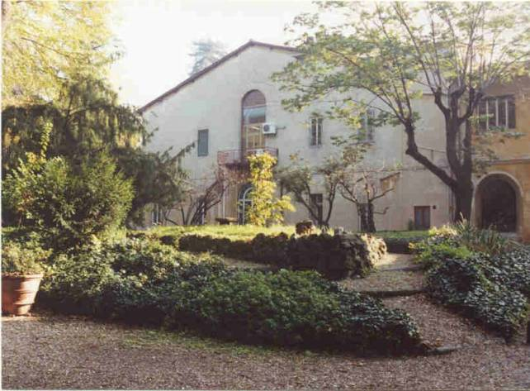
Notes:
Giardino dei Semplici di Firenze

Slide 20
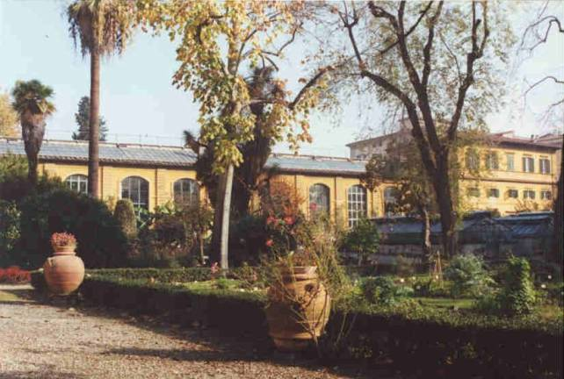
Notes:
Giardino dei Semplici di Firenze

Slide 21
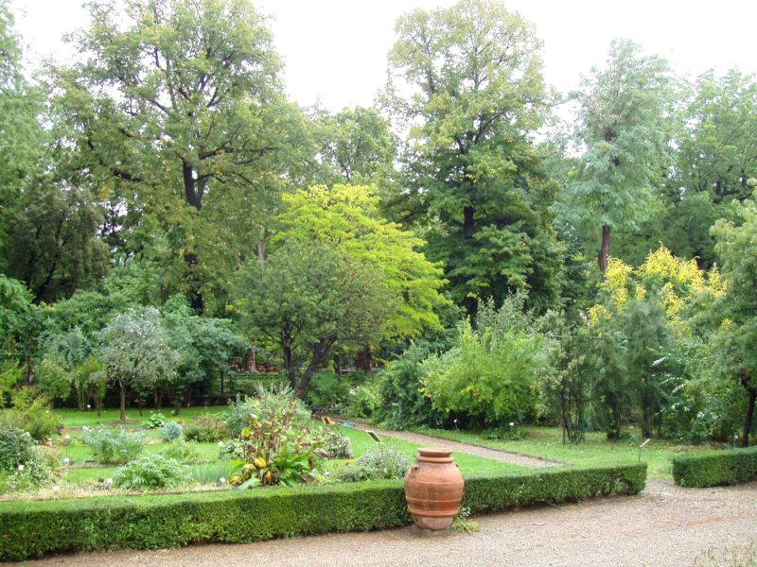
Notes:
Giardino dei Semplici di Firenze

Slide 22
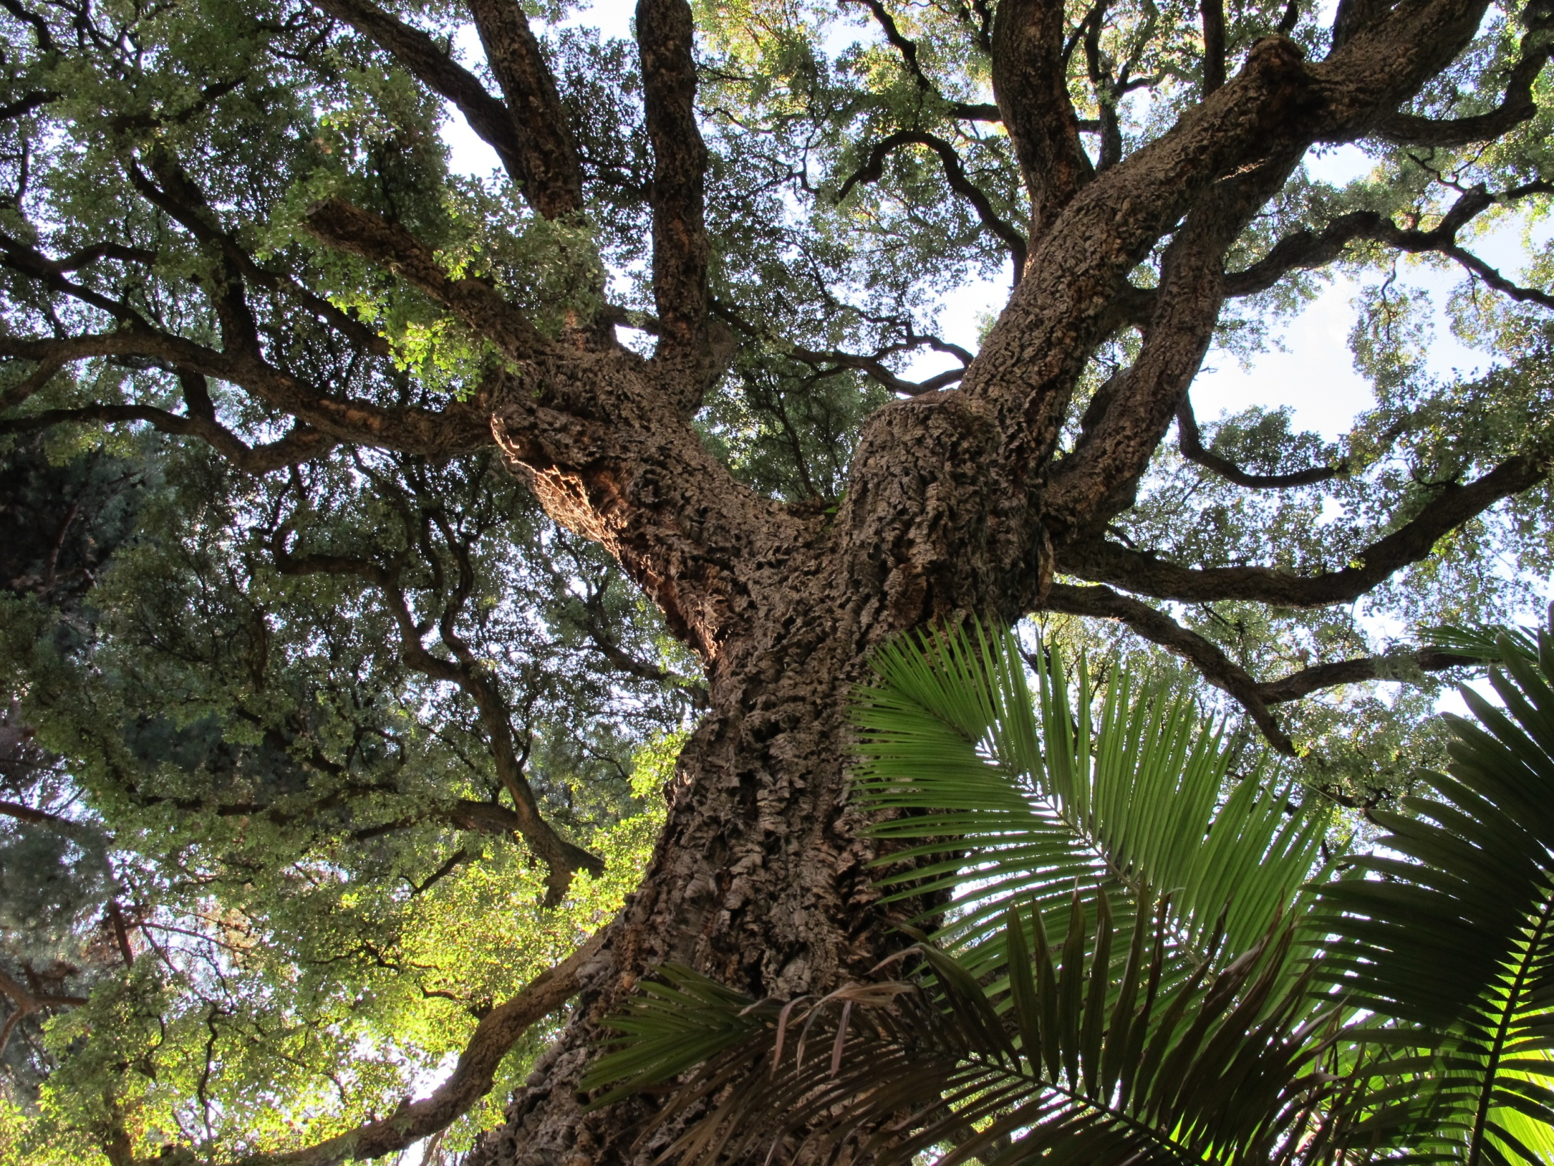
Notes:
Giardino dei Semplici di Firenze

Slide 23
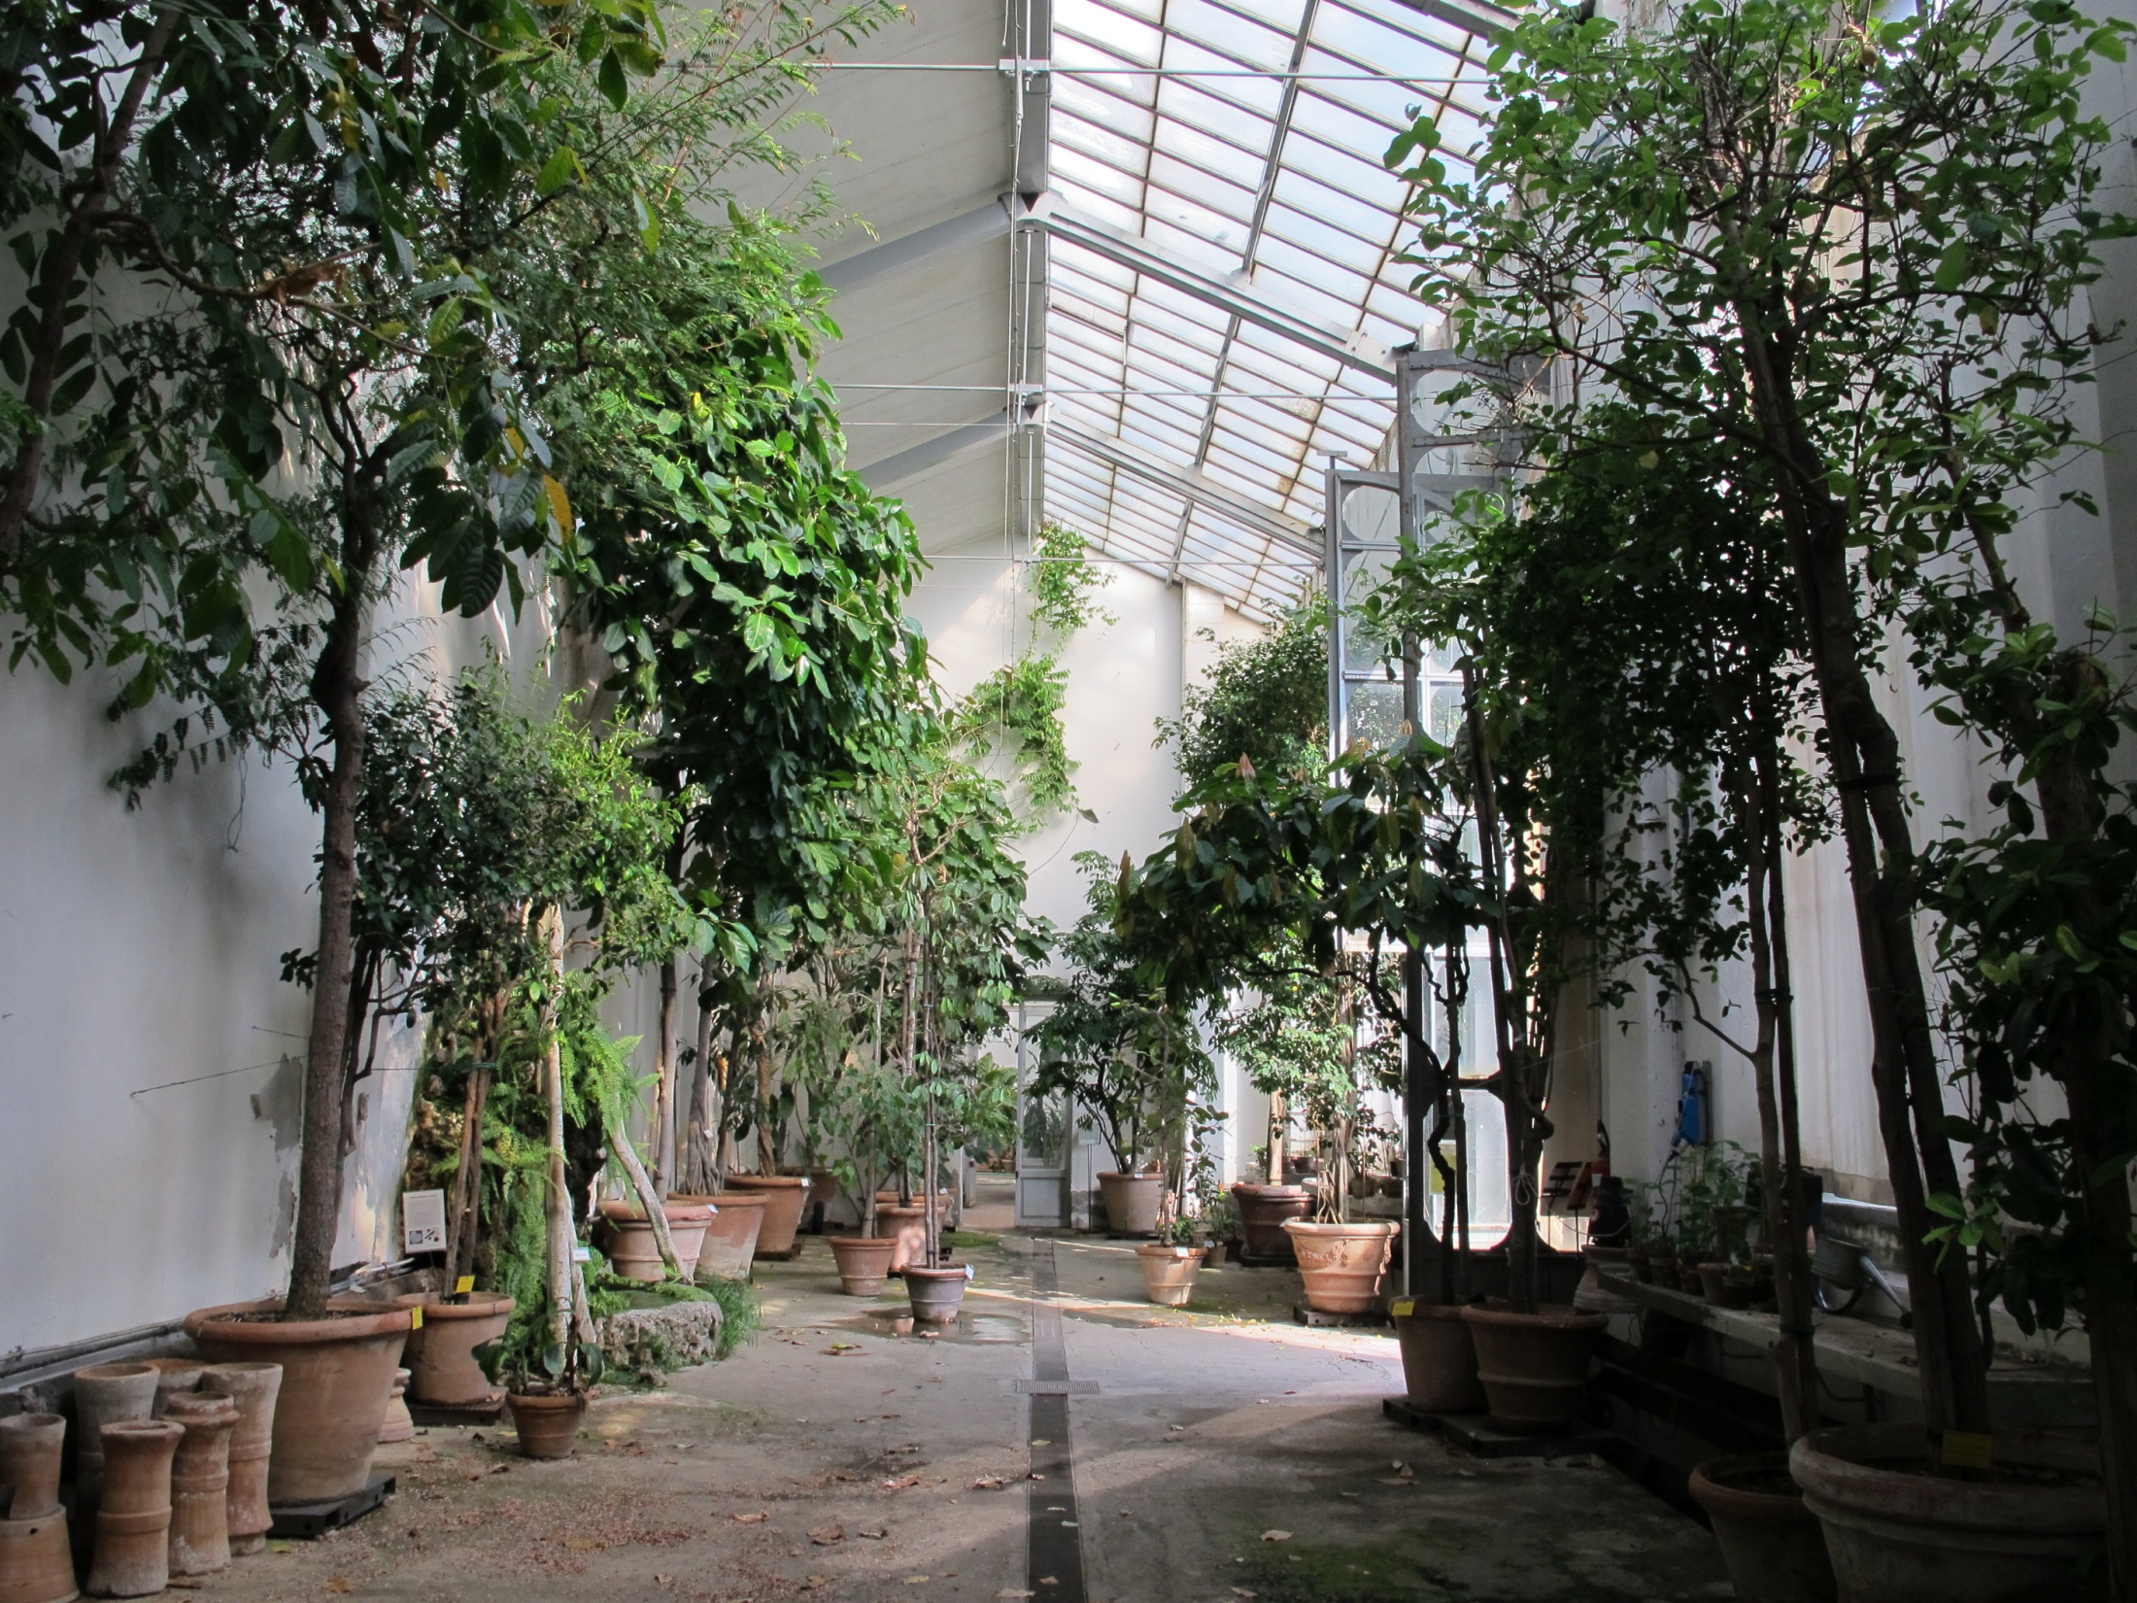
Notes:
Giardino dei Semplici di Firenze

Slide 24
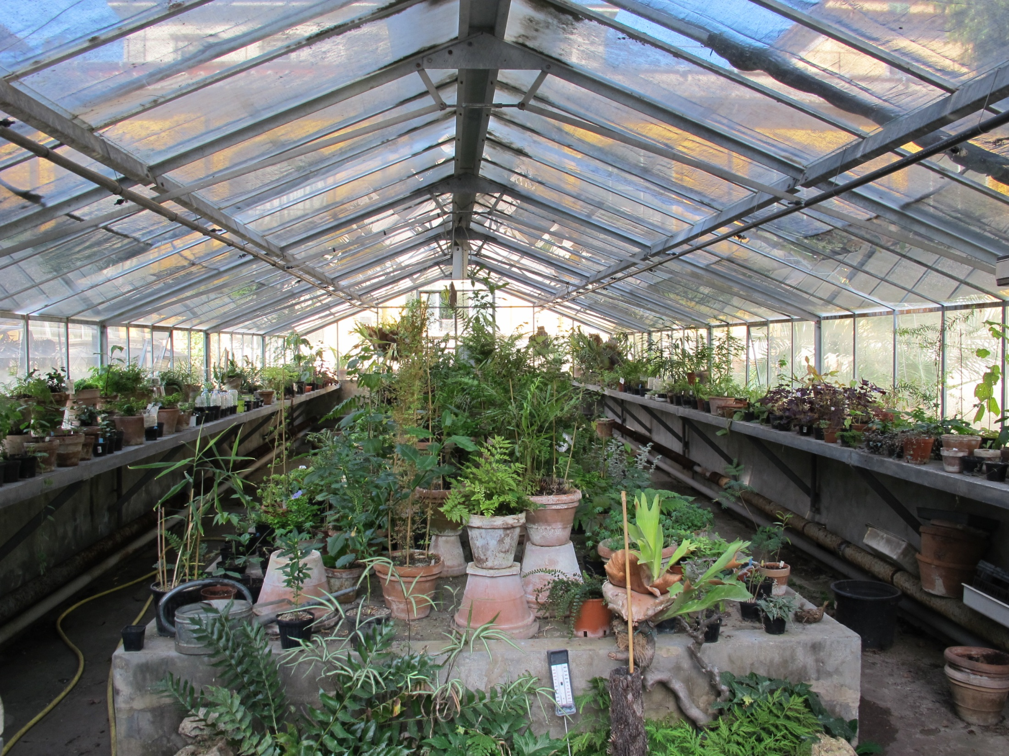
Notes:
Giardino dei Semplici di Firenze

Slide 25
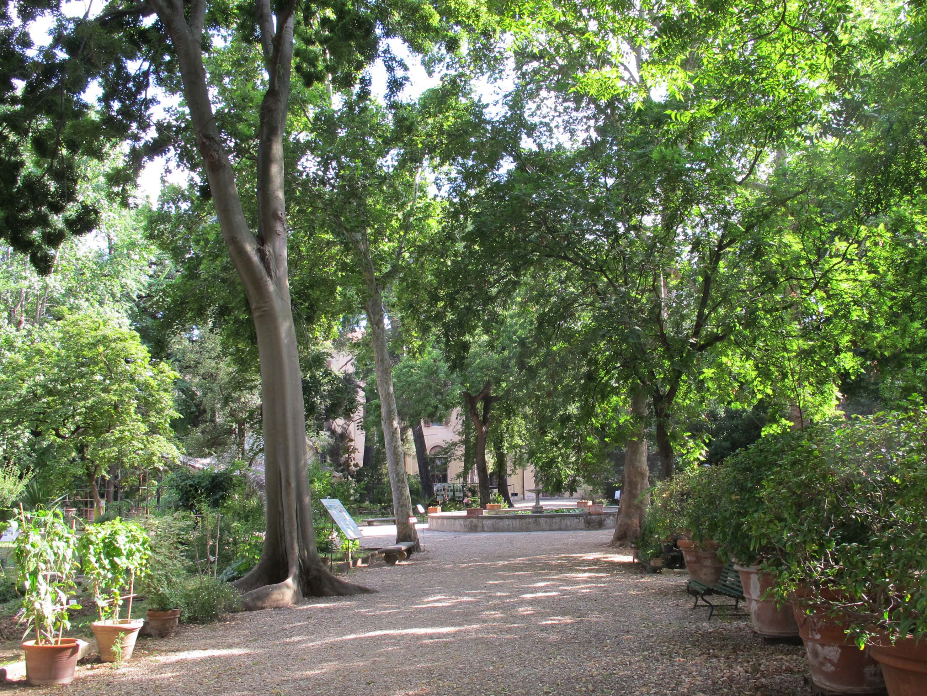
Notes:
Giardino dei Semplici di Firenze

Slide 26
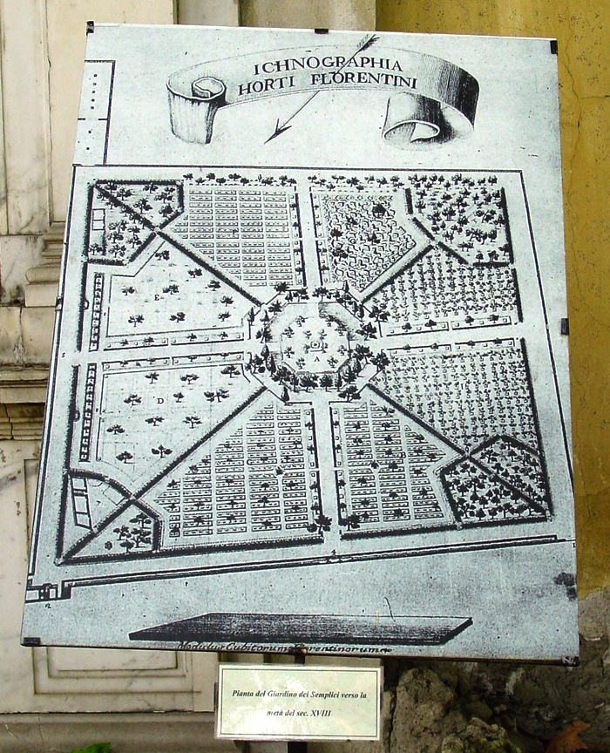
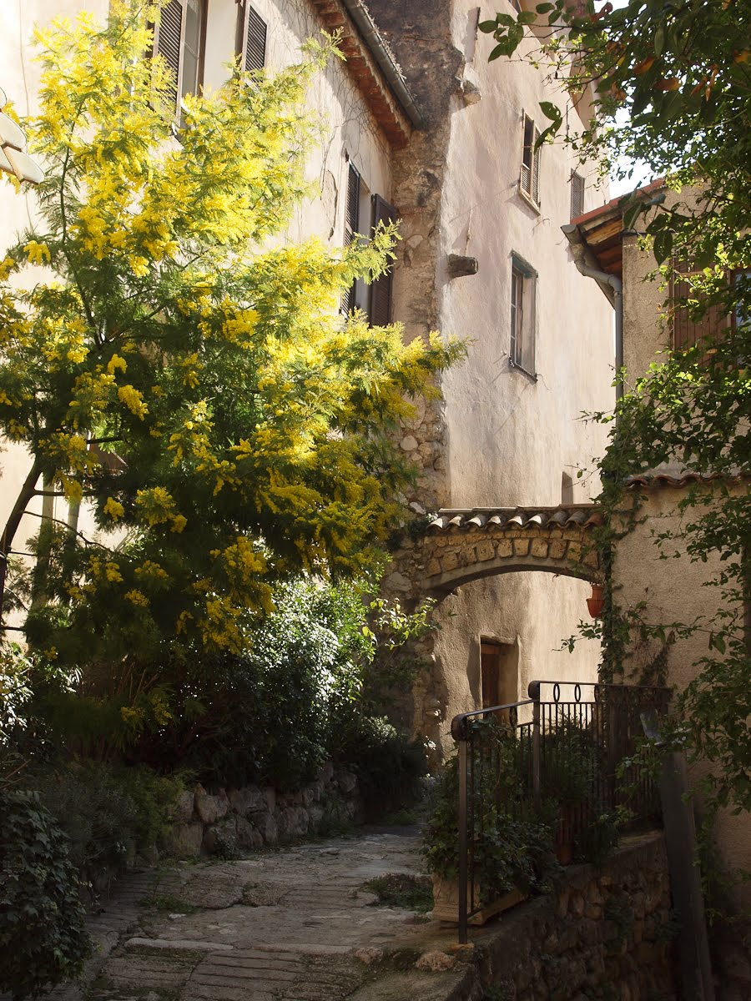
Notes:
Giardino dei Semplici di Firenze

Slide 27
Orto Botánico (Roma
El Jardín Botánico de Roma es un jardín botánico de 12 hectáreas, situado sobre las cuestas del Janículo, en el antiguo parque de villa Corsini, que fue un tiempo la residencia de Cristina de Suecia.
El jardín botánico depende del Departamento de biología vegetal de la Universidad de Roma La Sapienza.
El antepasado del actual jardín botánico de Roma el Simpliciarius Pontificius Vaticanus (es decir, el "jardín del simples" dónde se cultivaban las plantas útiles y medicinales, siempre presente en los monasterios) mencionado bajo el pontificado de Bonifacio VIII.

Slide 28
Un poco más tarde, al final del siglo XIII, una inscripción actual en el Capitolio menciona a un Pomerius creado por el papa Nicolás III sobre la colina del Vaticano: se trataba no obstante aún de un terreno agrícola - vid, huerta, hierbas medicinales - sobre el lugar ocupado hoy día por los jardines y los palacios del Vaticano, destinado a los cultivos para el servicio del tribunal pontifical.
El primer verdadero jardín botánico de Roma fue creado en el siglo XVI por Alejandro VI, y posteriormente reconstruido por Pío IV, que lo dotó con un encargado (que hacía también función de guía).
Pío V aumenta el jardín confiándolo al botánico Michele Mercati.

Slide 29
Después de un período de abandono, el papa Alejandro VII hizo uno de los principales jardines botánicos de Europa, utilizando el agua de los acueductos de Roma que Pablo V había instalado desde Albano hasta el Janículo.
Aunque la primera cátedra universitaria de botánico se haya instituido en Roma en 1513, en la cual, los estudiantes y los profesores podían gozar para sus observaciones del jardín botánico del Vaticano, este último permanecía con un estatuto muy privado. El papa dio el primer terreno destinado a este uso a la Universidad Alejandro VII Chigi en 1660.
Es solamente con la reunificación de Italia, en 1883, que el jardín botánico de Roma se instala sobre su sitio actual, cuando el Estado adquiere la propiedad de jardines de la villa Corsini

Slide 30
El primer director, el que en el parque Corsini, prácticamente abandonado hizo instalar las primeras colecciones, fue Pietro Romualdo Pirotta (Pavía 1853-1936), profesor de Botánica de la Universidad de Roma desde 1883, miembro de la Accademia nazionale d sci desde 1910, miembro entre otras cosas, desde 1913, de la primera comisión ministerial para la creación Parque ciudadano de los Abruzos, fundador en 1924 del Annali di Botanica.
El jardín botánico de Roma tiene actualmente una extensión de 12 hectáreas, situado sobre las cuestas del Janículo hacia el Noreste y soleada en su parte llana.
La red de riego y algunos arroyos destinados a las plantas acuáticas se abastecen por el acueducto de Acqua Paola que domina el lugar.
El jardín alberga actualmente más de 3000 especies vegetales.

Slide 31
Palmeras,
Bosquete de bambús, valle de los helechos, rosaleda,
Jardín japonés,
En la parte superior de la colina se conservó la estructura arbolada original, dejada en forma de bosque mediterráneo de perennifolios. Este sector llamado el Bosco romano, y a través de las frondosidades, entre los especímenes seculares de encinas y de plátanos ( de 350 - 400 años), se beneficia de espléndidas vistas panorámicas sobre la ciudad.
De la adaptación del jardín realizado en el siglo XVIII, se conservaron en este sector la escalera de Fuga y el nicho adosado en la cumbre de la colina.

Slide 32
En la parte inferior, en dirección del palacio, se instaló la colección de coníferas; se encuentra, en particular, la Araucaria australiana, una sequoia americana y algunos Taxodium distichum de Florida.
Plantas acuáticas,
Invernaderos,
Jardín de las plantas medicinales y aromáticas

Slide 33
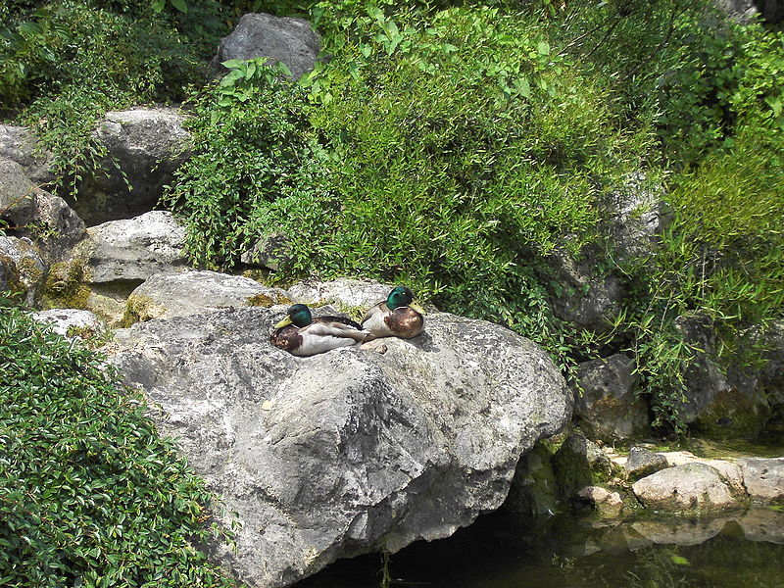
Notes:
Orto Botánico (Roma

Slide 34
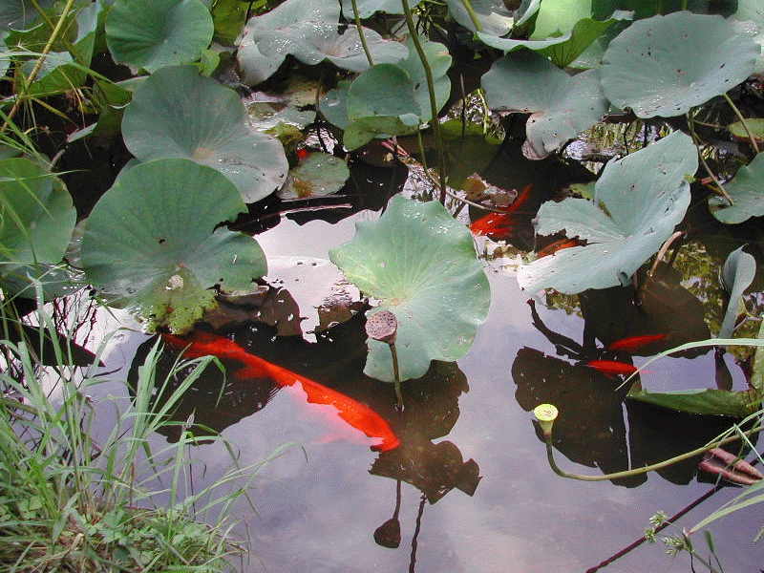
Notes:
Orto Botánico (Roma

Slide 35
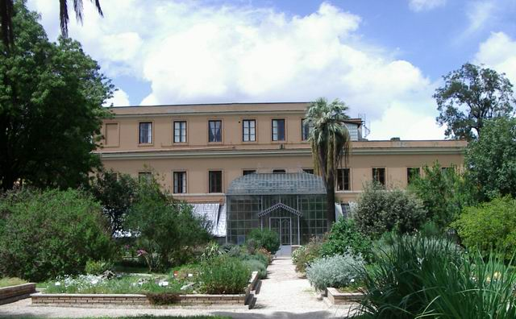
Notes:
Orto Botánico (Roma

Slide 36
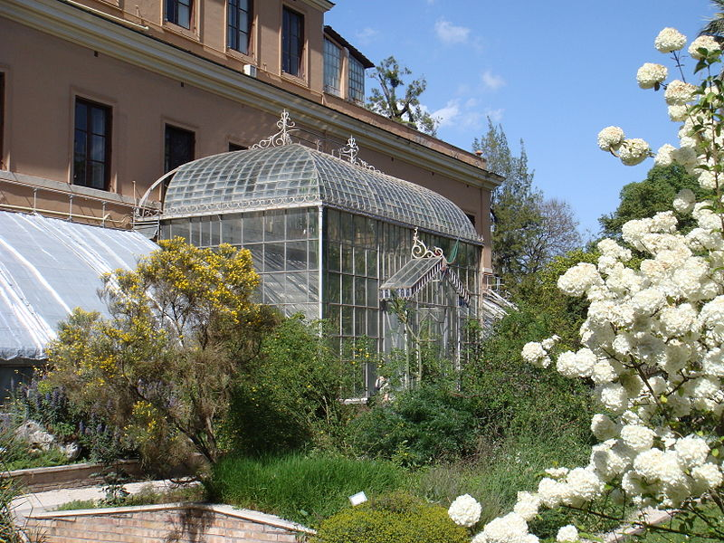
Notes:
Orto Botánico (Roma

Slide 37
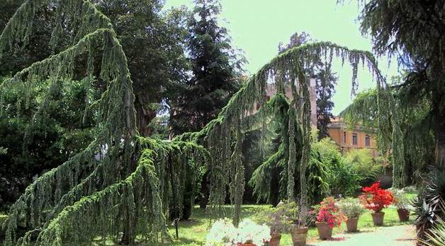
Notes:
Orto Botánico (Roma

Slide 38
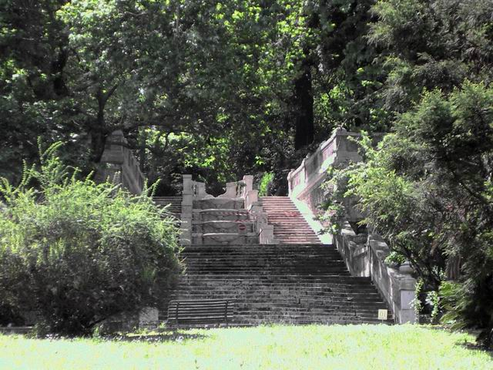
Notes:
Orto Botánico (Roma

Slide 39
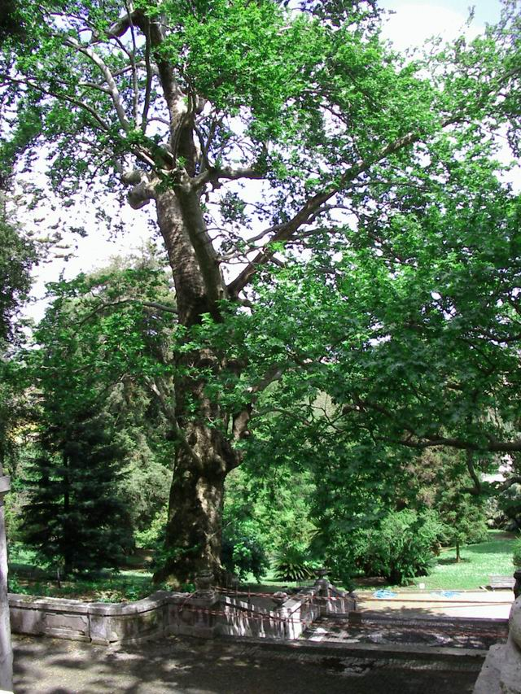
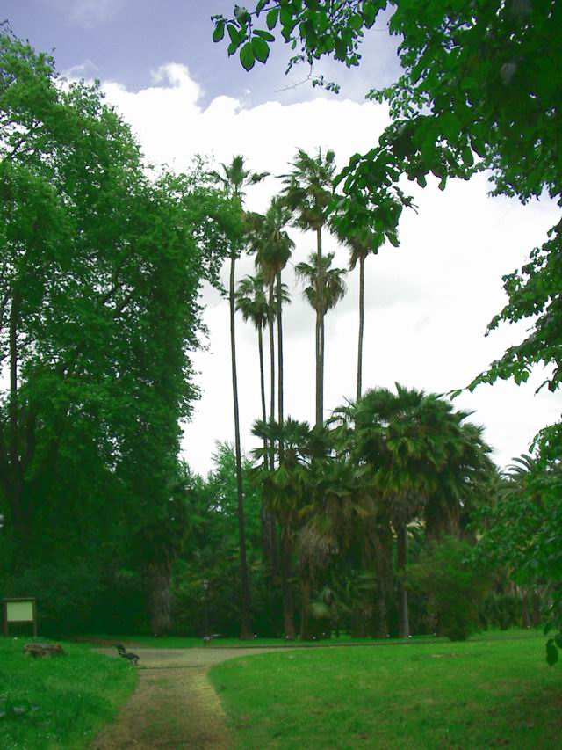
Notes:
Orto Botánico (Roma

Slide 40
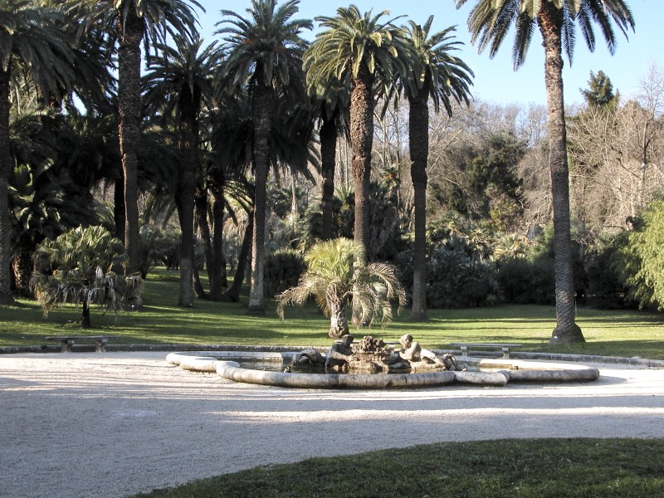
Notes:
Orto Botánico (Roma

Slide 41
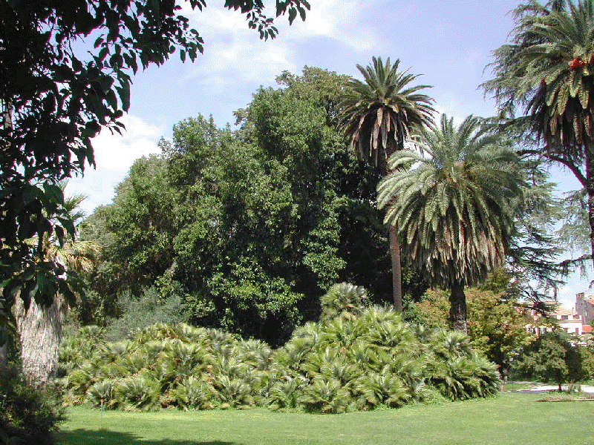
Notes:
Orto Botánico di Roma

Slide 42
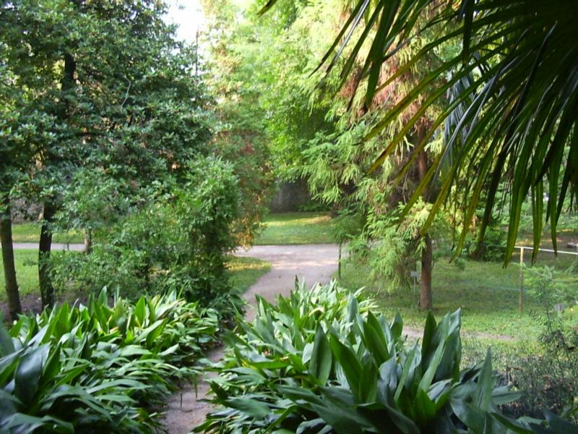
Notes:
Orto Botánico di Roma

Slide 43
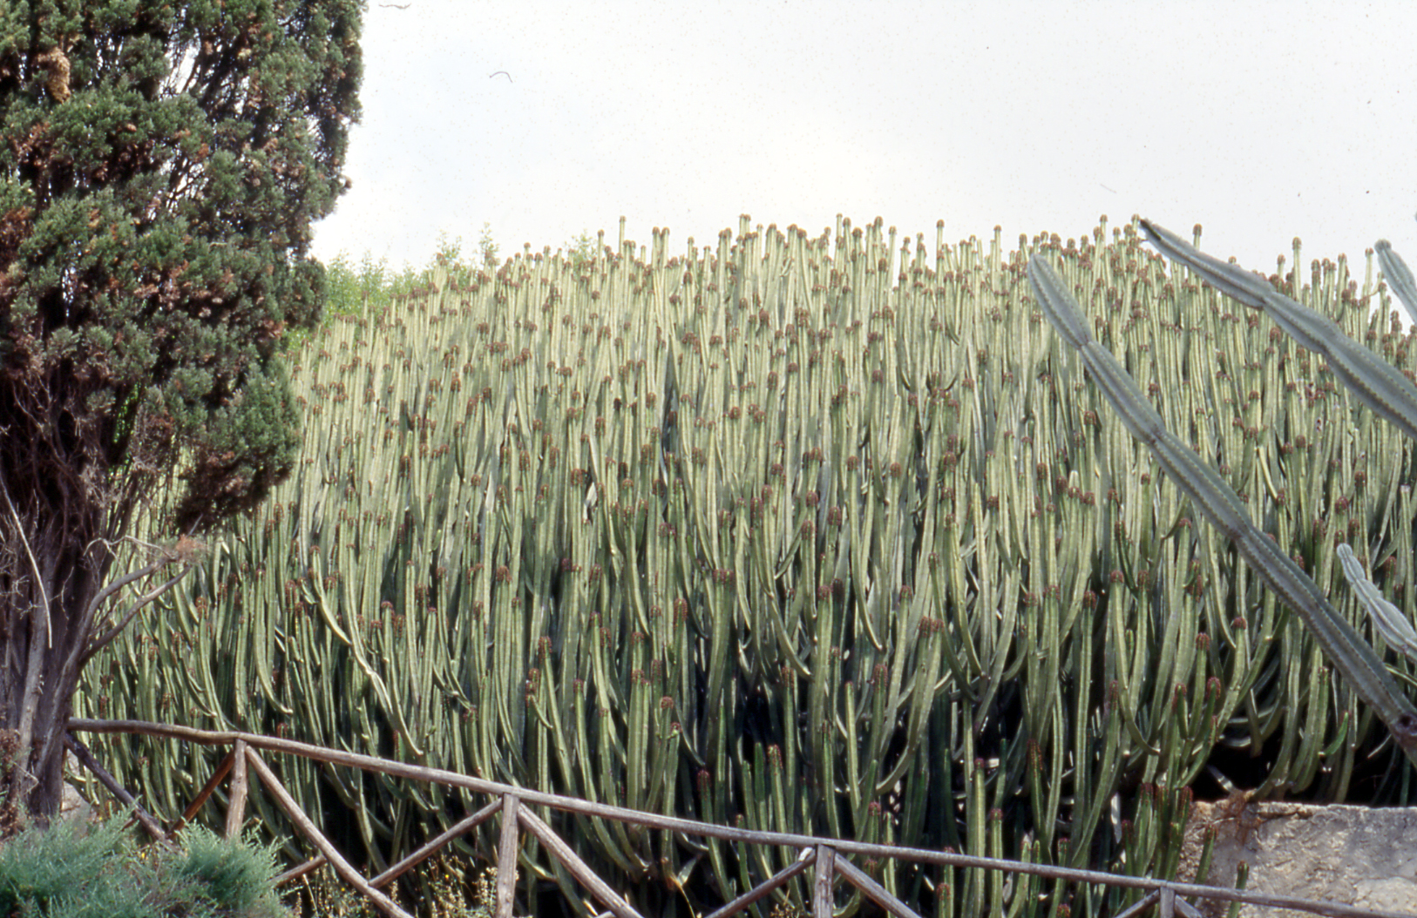
Notes:
Orto Botánico di Roma
Euphorbia canariensis

Slide 44
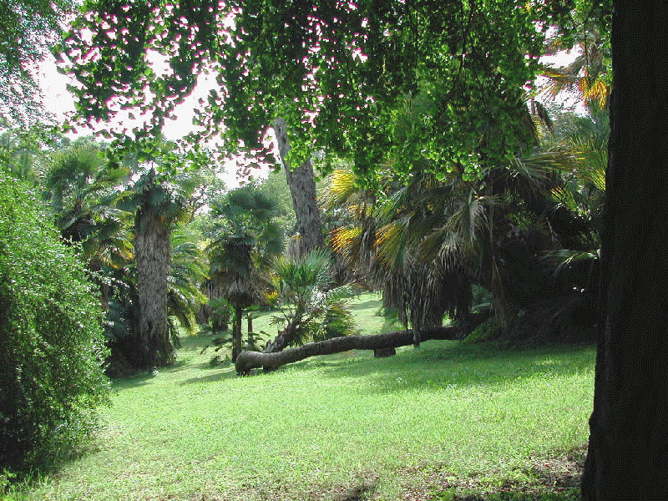

Slide 45
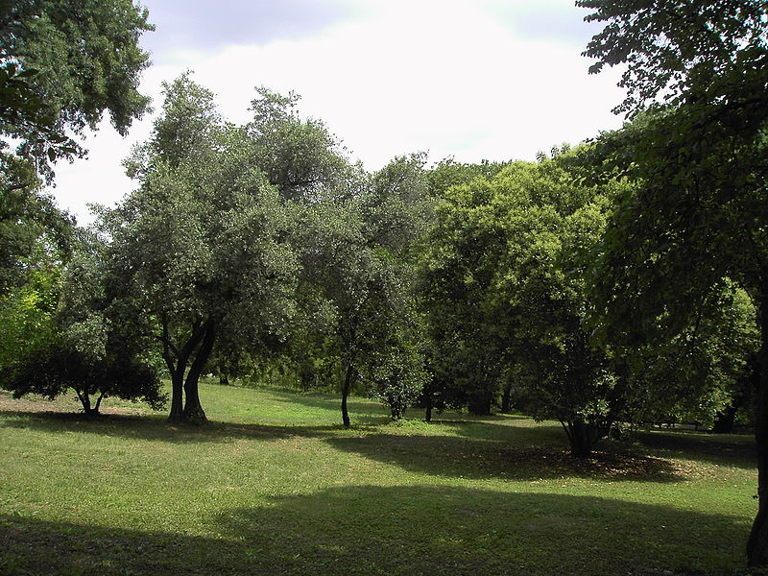

Slide 46
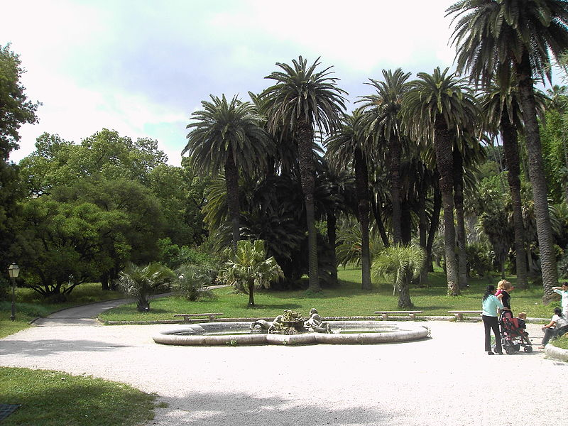

Slide 47
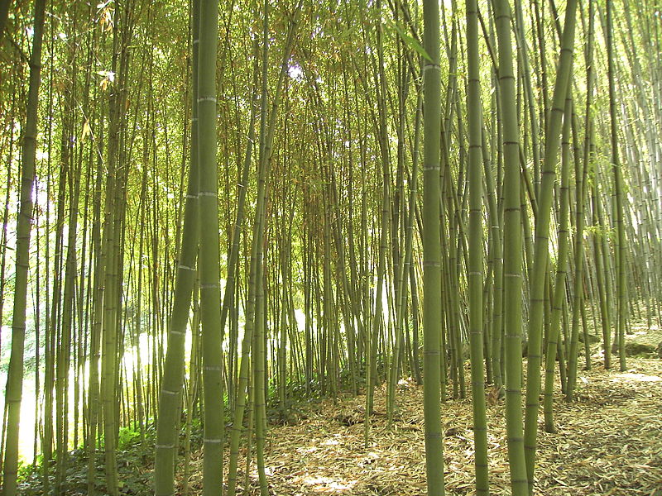

Slide 48
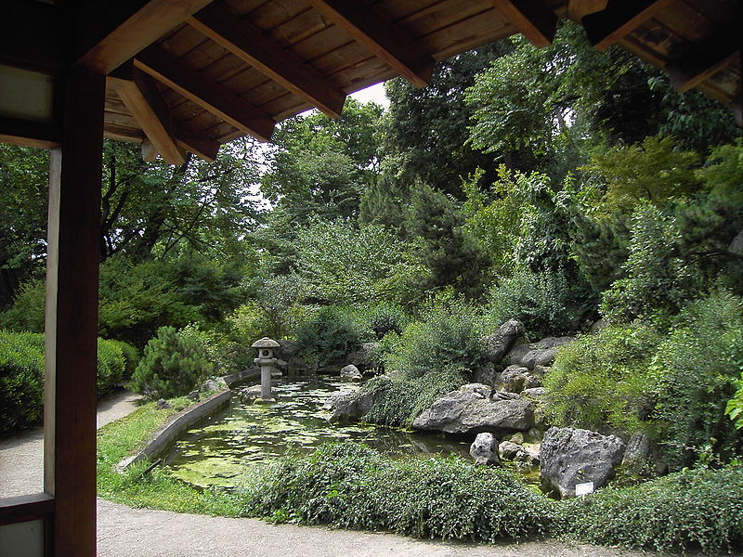
Notes:
Orto Botánico di Roma.-Jardin japones

Slide 49
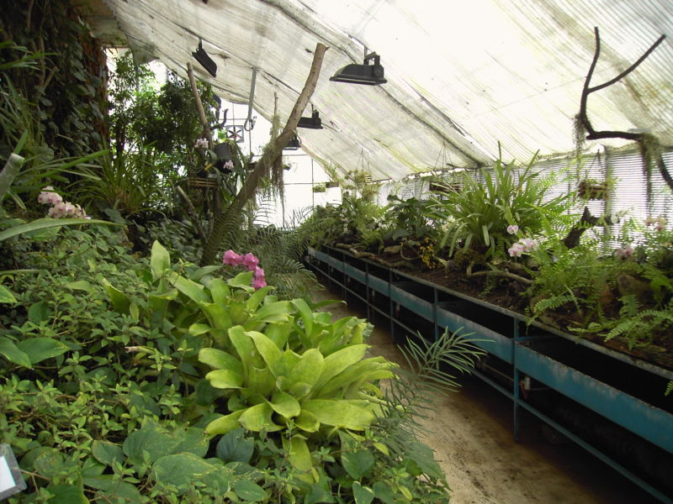
Notes:
Orto Botánico di Roma

Slide 50
Orto Botánico de Padua.-
El Jardín Botánico de Padua (en italiano: Orto Botánico di Pádova) es un jardín botánico que se encuentra en Padua (Italia).
Fue fundado en 1545, siendo el jardín botánico universitario aún existente, más antiguo del mundo.
El primero en ser establecido fue el Jardín Botánico de Pisa, fundado en 1544, en el transcurso de la historia ha cambiado poco el jardín, encontrándose en la localización que tenía en 1591.

Slide 51
El primer prefecto del jardín fue Luigi Squalermo, conocido como Anguillara, que introdujo unas 2000 especies con el propósito de facilitar el aprendizaje y el conocimiento de las plantas medicinales, a los estudiantes de la universidad
En el 1997 fue inscrito en la lista del Patrimonio de la humanidad de la Unesco, con la siguiente motivación:
El jardín botánico de Padua es el origen de todos los jardines botánicos del mundo y representa la cuna de la ciencia, los cambios científicos y nos hace comprensibles las relaciones entre la Naturaleza y la Cultura.
Este ha contribuido ampliamente al progreso de numerosas disciplinas científicas modernas, en particular botánica, medicina, química, ecología y farmacia.

Slide 52
El jardín botánico tiene actualmente una superficie de casi 22 mil metro cuadrados.
La estructura está circundada por un muro circular construido en el 1552 con el propósito de surtir de hierbas medicinales.
En el interior cuatro divisiones que a su vez están divididos en arriates con lechos de plantas.
En el centro un estanque para las plantas acuáticas que está alimentado por una fuente de agua caliente que mana de un estrato trescientos metros por debajo del jardín.
Debido a una escasez de invernáculos, las plantas están situadas principalmente al aire libre.

Slide 53
Unos 6.000 tipos de plantas se están cultivando y se están arreglando actualmente según estándares taxonómicos, utilitarios, ecológicos, ambientales e históricos.
La colección sistemática se concentra en los cuatro arriates centrales más grandes.
Actualmente las colecciones incluyen:
Las plantas medicinales son las más importantes, siendo las que representan el propósito original del jardín botánico. Estas se clasifican según taxonomía de Engler, basada en la filogenética, las relaciones entre las familias.
Cada planta se etiqueta con su sustantivo científico y sus características terapéuticas principales.

Slide 54
Una colección de plantas venenosas se ha instalado recientemente con paneles didácticos: muchas de estas plantas venenosas se encuentran también en el sector de las plantas medicinales porque en cantidades convenientes pueden ser utilizadas para tratar las enfermedades.
Plantas insectívoras, plantas que se encuentran en suelos pobres en nitrógeno, estas plantas para sobrevivir, deben utilizar las proteínas de algunos pequeños insectos capturados con sus hojas para contrarestar sus deficiencias de nutrientes.
Plantas crasas en una reconstrucción de un hábitat desértico (en primavera y verano).
Orquídeas, con un microhábitat húmedo caliente que permite el cultivo de estas plantas procedentes de bosques tropicales.

Slide 55
Plantas del maquis mediterráneo, que contiene la vegetación costera típica de la cuenca mediterránea, caracterizada por un clima de veranos calientes e inviernos suaves.
Una impenetrable maraña que se compone de un matorral de plantas perennes leñosas y los árboles así como numerosas plantas trepadoras, a menudo espinosas.
Jardín Alpino: plantas características de clima alpino típico, sistema que se encuentra sobre la ladera de la montaña.
Caracterizado por las zonas del detritus rocoso donde las plantas de porte herbaceo hunden sus raíces en este suelo suelto y pobre, junto con los arbustos, y los árboles torcidos pequeños tales como el pino del mugo y el enebro enano.

Slide 56
Plantas típicas del Triveneto: Esta es una colección de plantas representativas de las colinas de Euganea y del área que rodea el jardín botánico.
Hay también una sección dedicada a la colección, a la preservación y al estudio de plantas en peligro de la extinción.
Entre los ejemplares más interesantes se encuentra la palma de San Pedro (Chamaerops humilis L.) que se plantó en 1585 y a la que Goethe le dedicó alguno de sus escritos.
Son numerosas las plantas que fueron introducidas en Italia por primera vez a través de este jardín botánico.
Entre estas se encuentra el Ginkgo biloba, la magnolia, la patata, el jazmín, la acacia y el girasol.

Slide 57
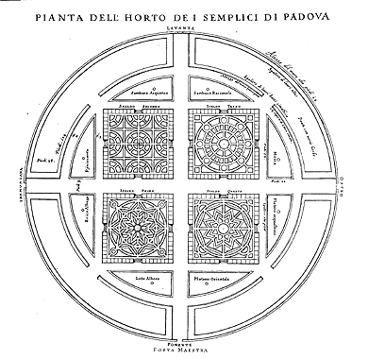
Notes:
Orto Botánico di Padua.-

Slide 58
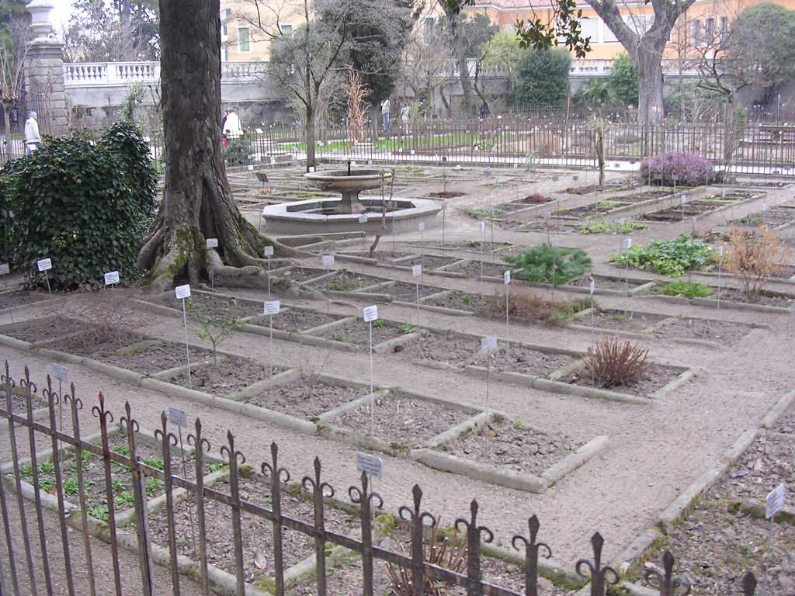
Notes:
Orto Botánico di Padua.-

Slide 59
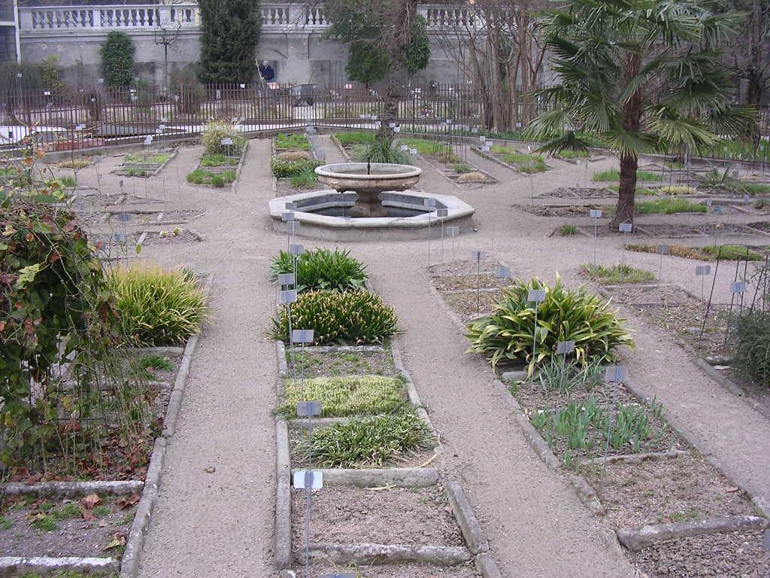
Notes:
Orto Botánico di Padua.-

Slide 60
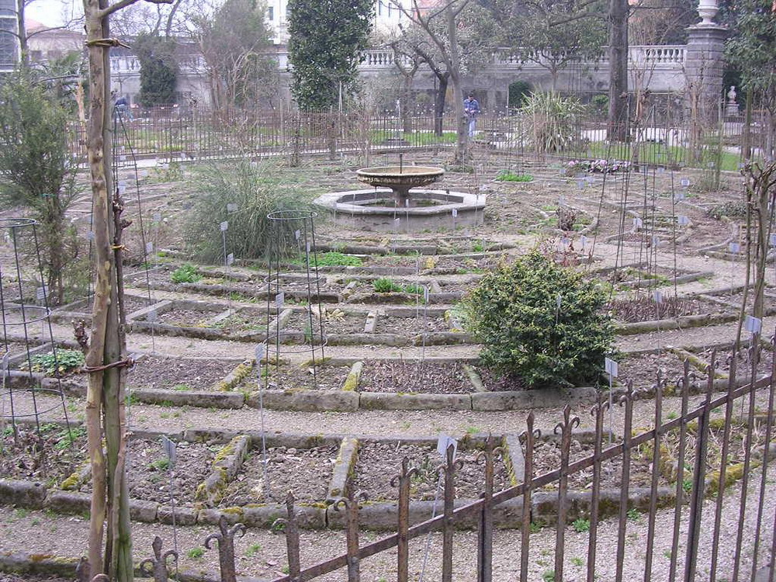
Notes:
Orto Botánico di Padua.-

Slide 61
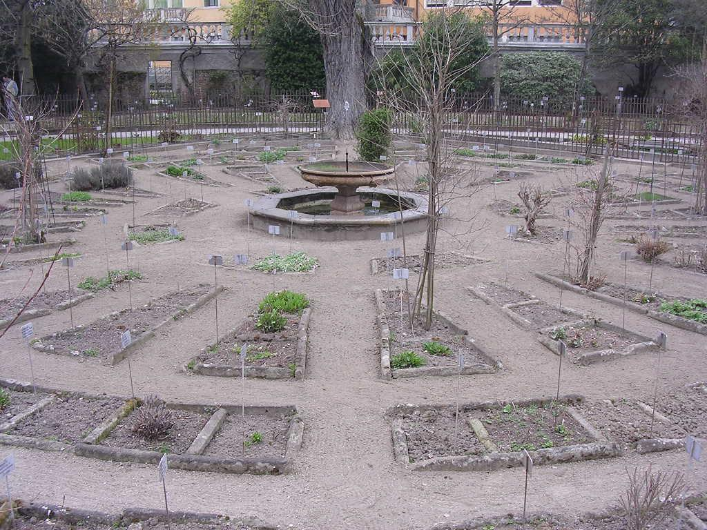
Notes:
Orto Botánico di Padua.-

Slide 62
Notes:
Orto Botánico di Padua.-

Slide 63
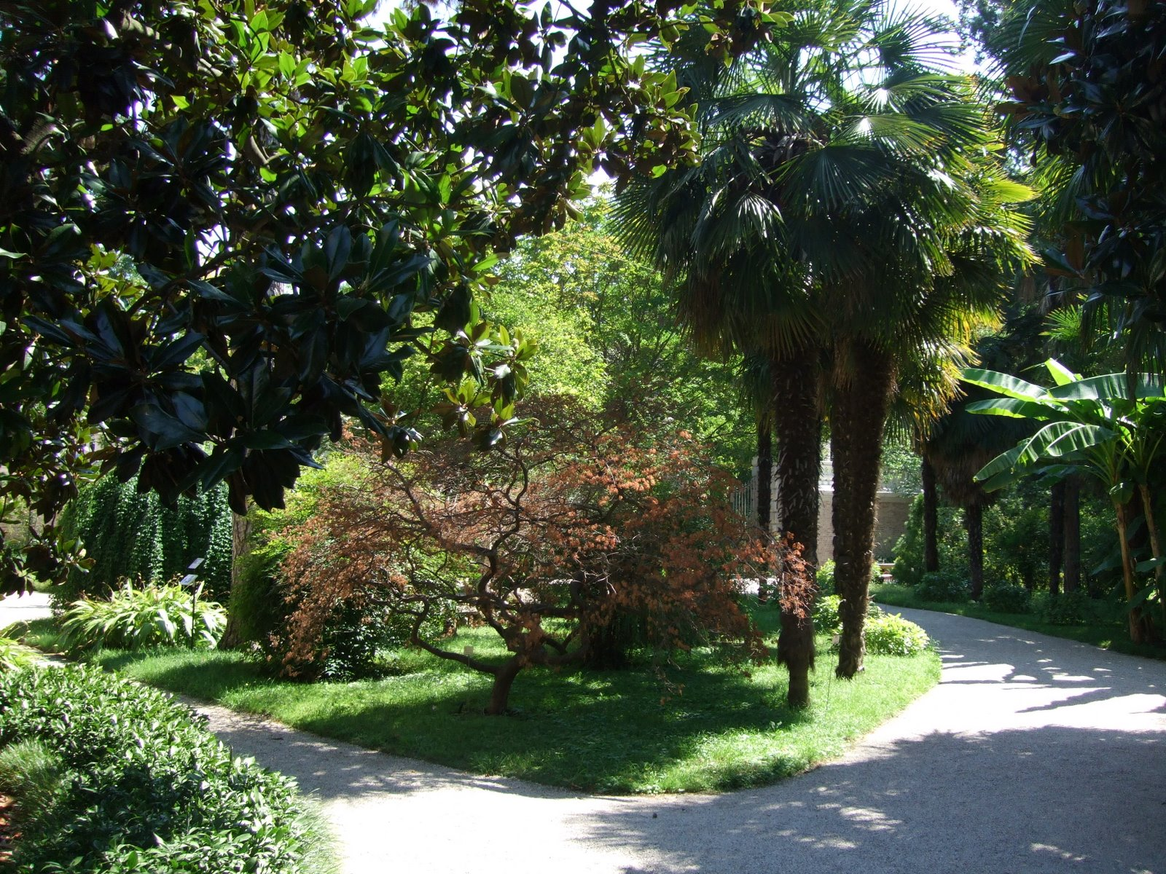
Notes:
Orto Botánico di Padua.-

Slide 64
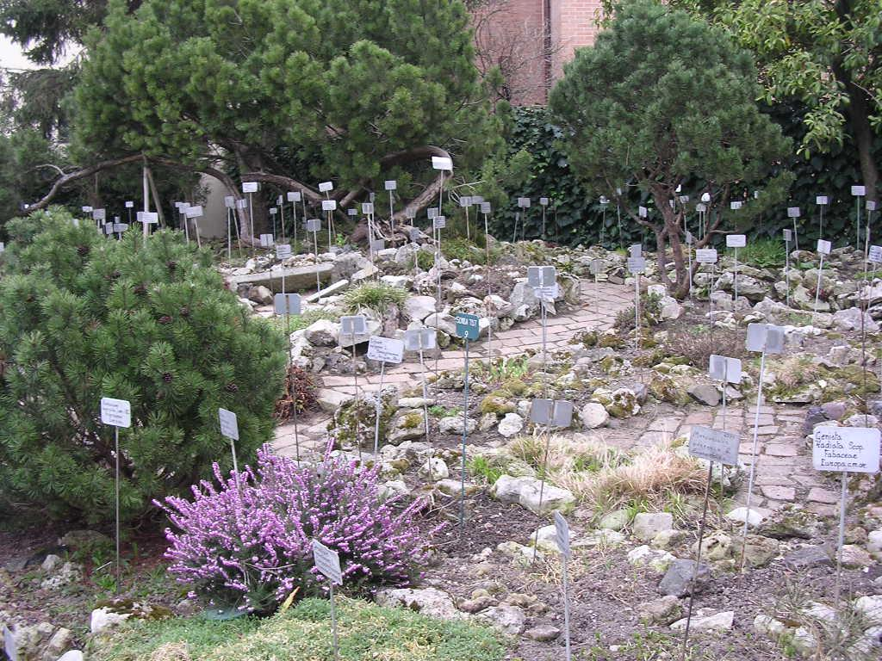
Notes:
Orto Botánico di Padua.-

Slide 65
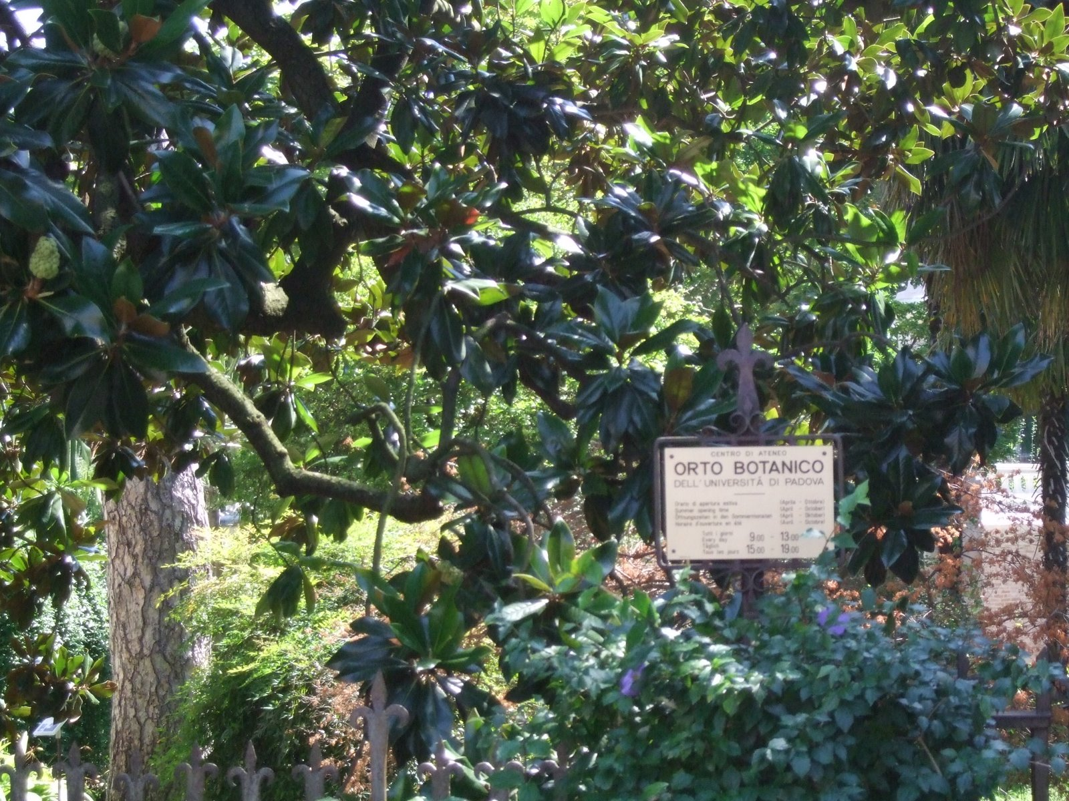

Slide 66
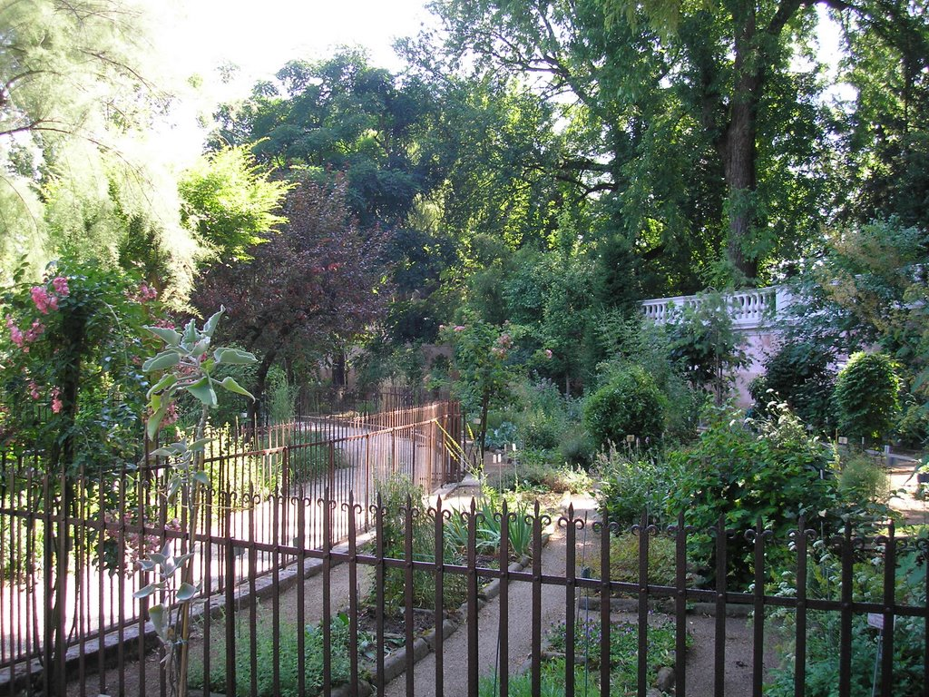

Slide 67
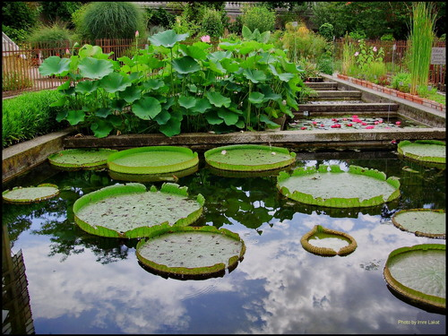
Notes:
Orto Botánico di Padua.-

Slide 68
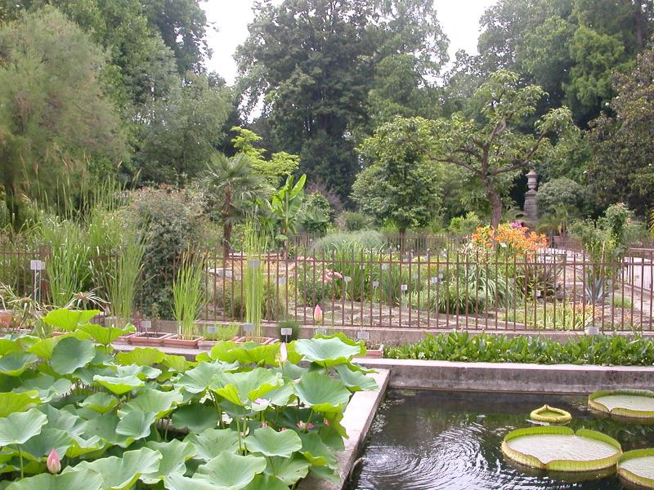
Notes:
Orto Botánico di Padua.-

Slide 69
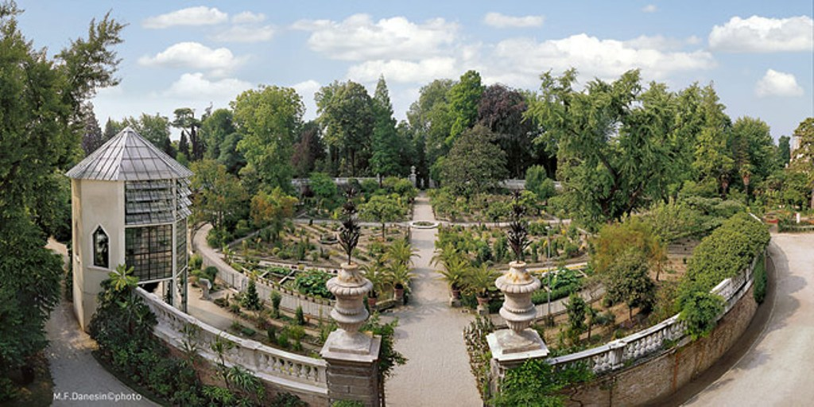
Notes:
Orto Botánico di Padua.-

Slide 70
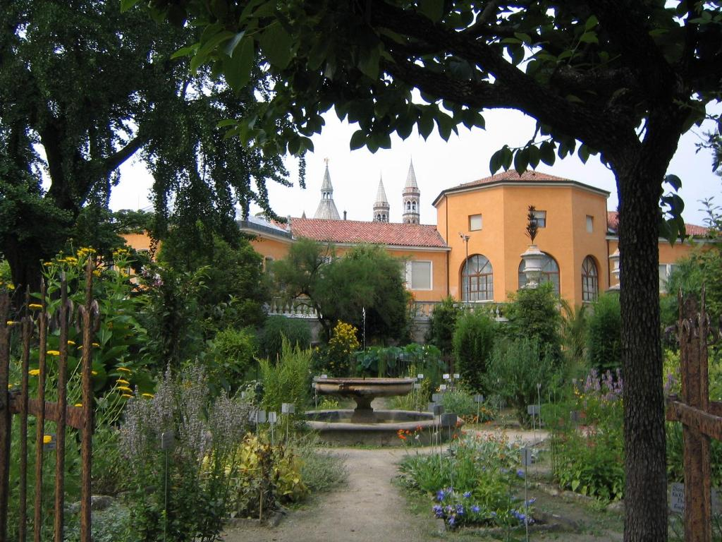
Notes:
Orto Botánico di Padua.-

Slide 71
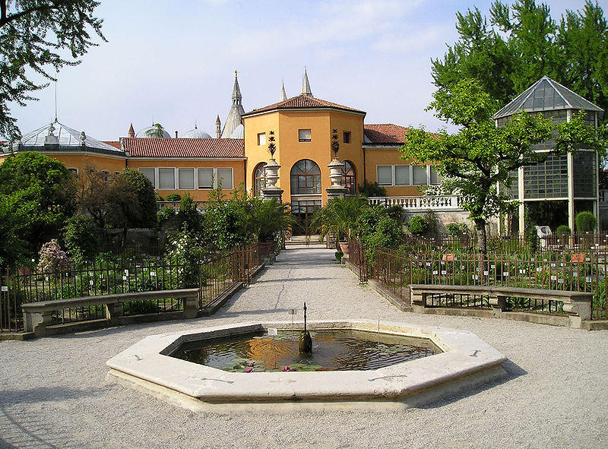
Notes:
Orto Botánico di Padua.-

Slide 72
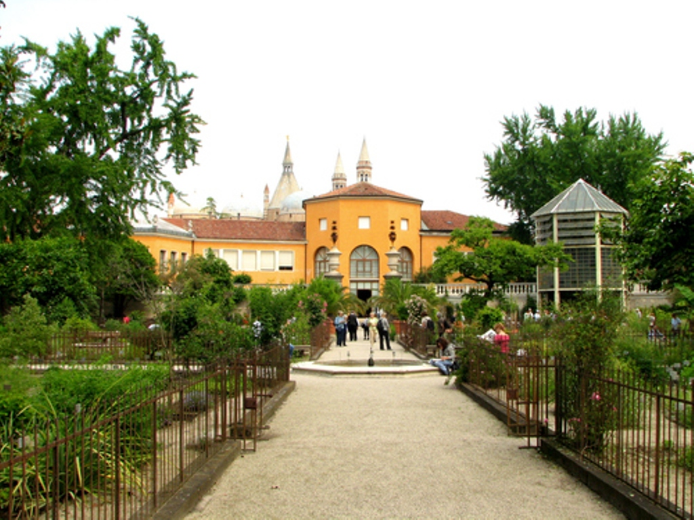
Notes:
Orto Botánico di Padua.-

Slide 73
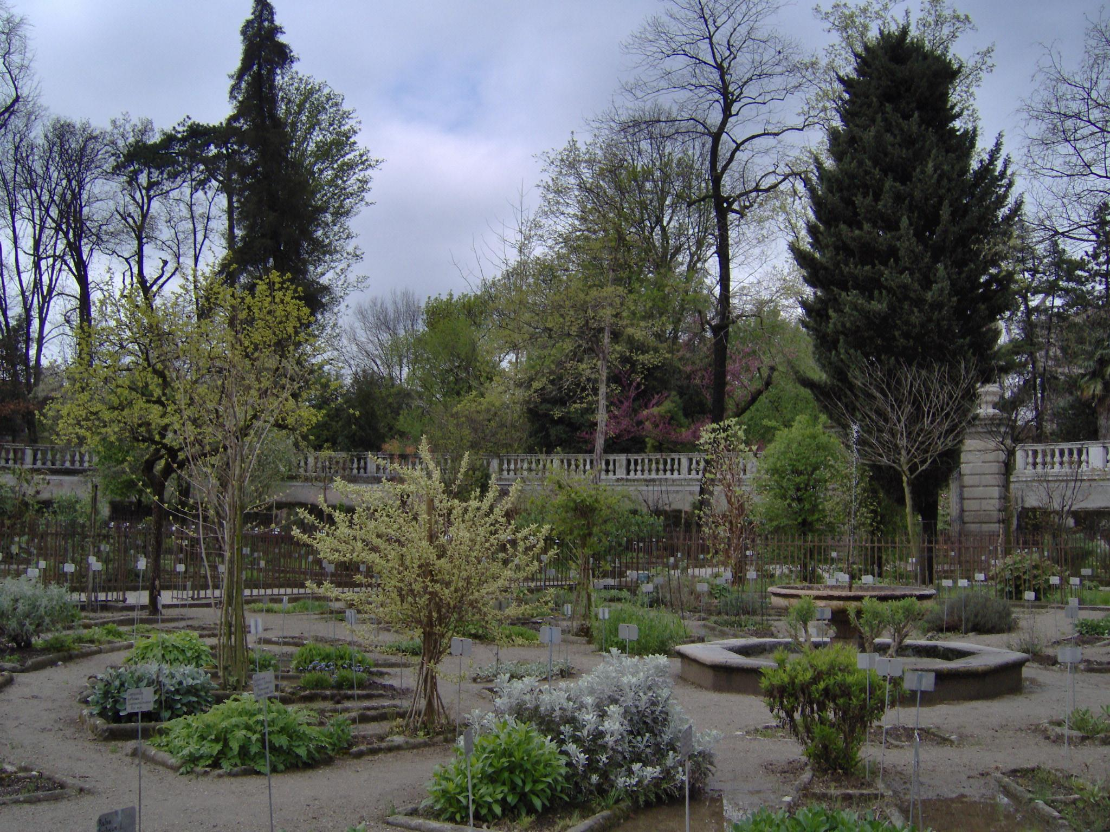
Notes:
Orto Botánico di Padua.-

Slide 74
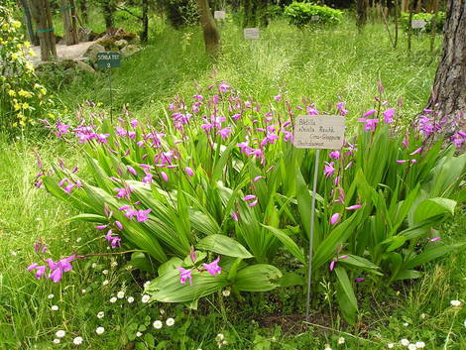
Notes:
Orto Botánico di Padua.-
_Bletilla_striata

Slide 75
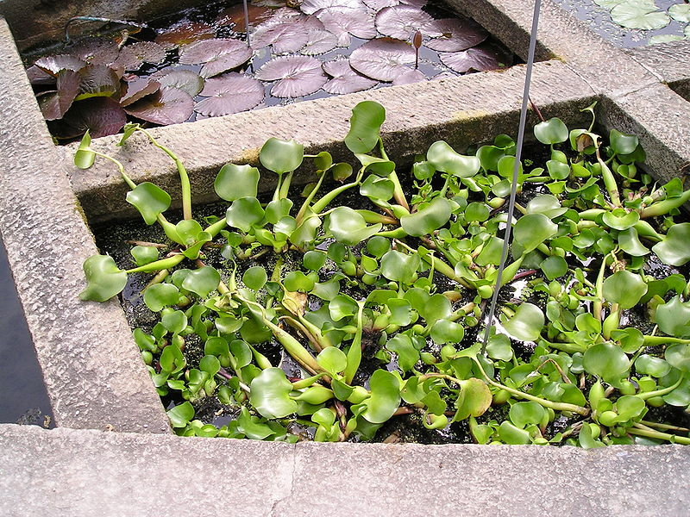
Notes:
Orto Botánico di Padua.-Eichornia crasipes.-Jacinto de agua

Slide 76
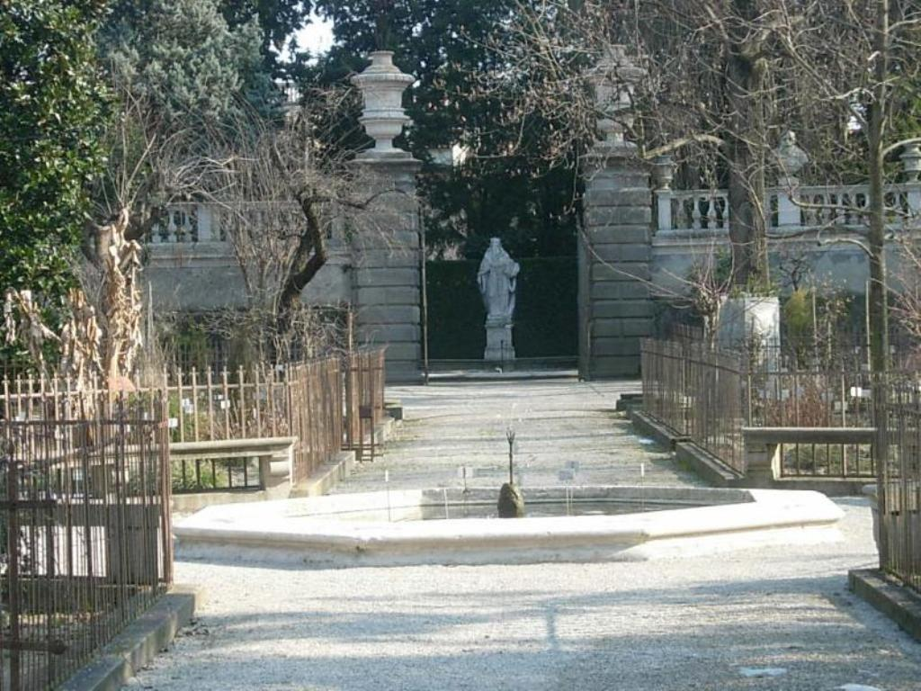
Notes:
Orto Botánico di Padua.-

Slide 77
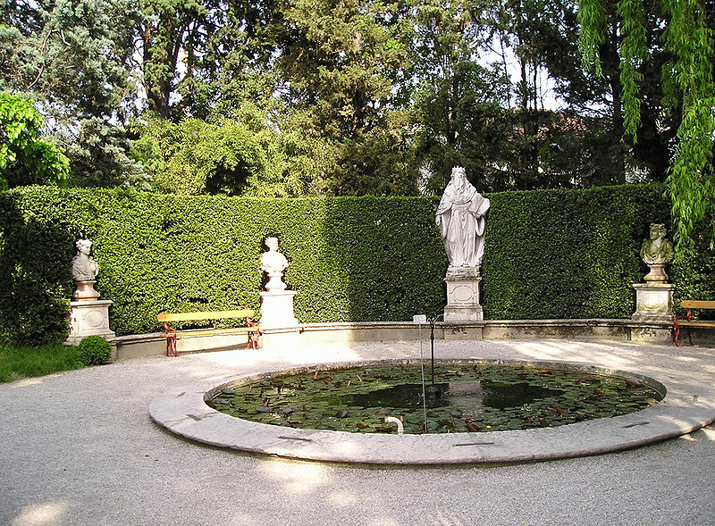
Notes:
Orto Botánico di Padua.-

Slide 78
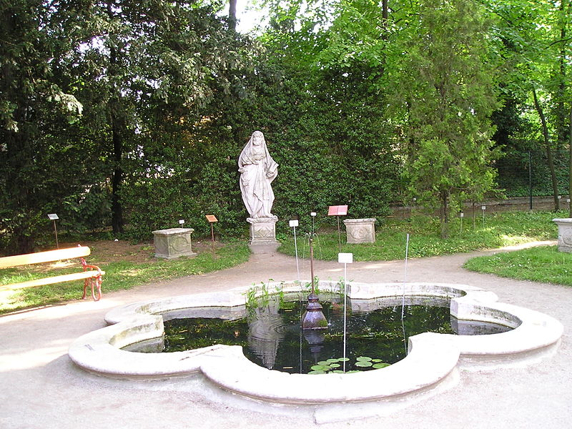
Notes:
Orto Botánico di Padua.-

Slide 79
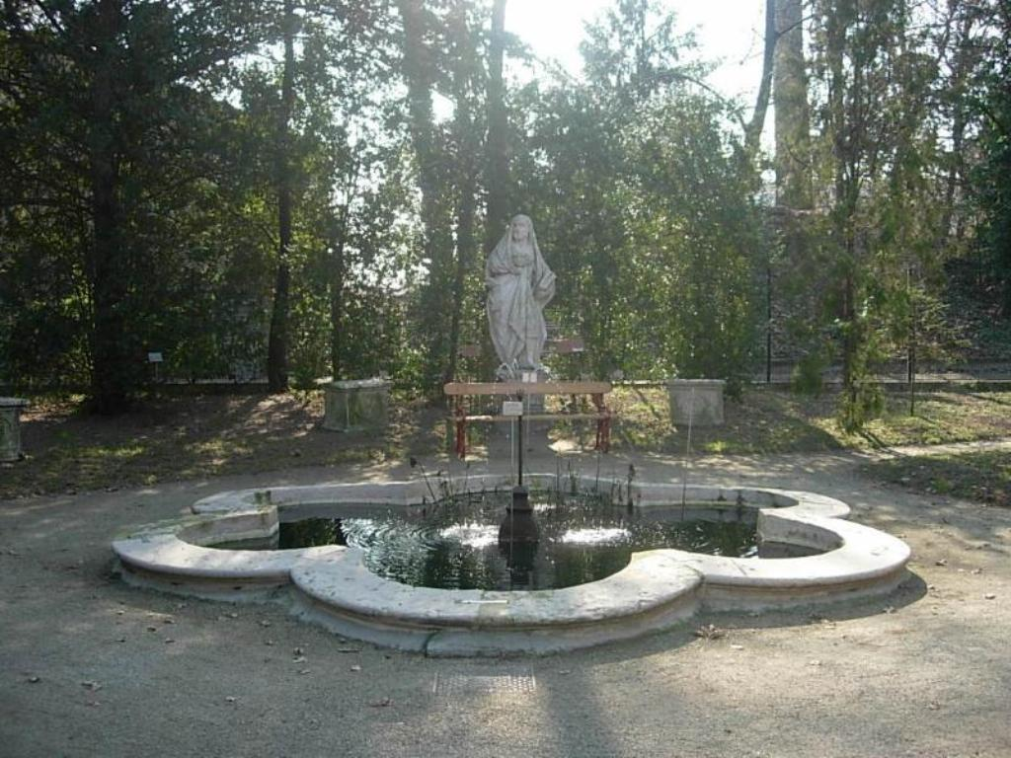
Notes:
Orto Botánico di Padua.-

Slide 80
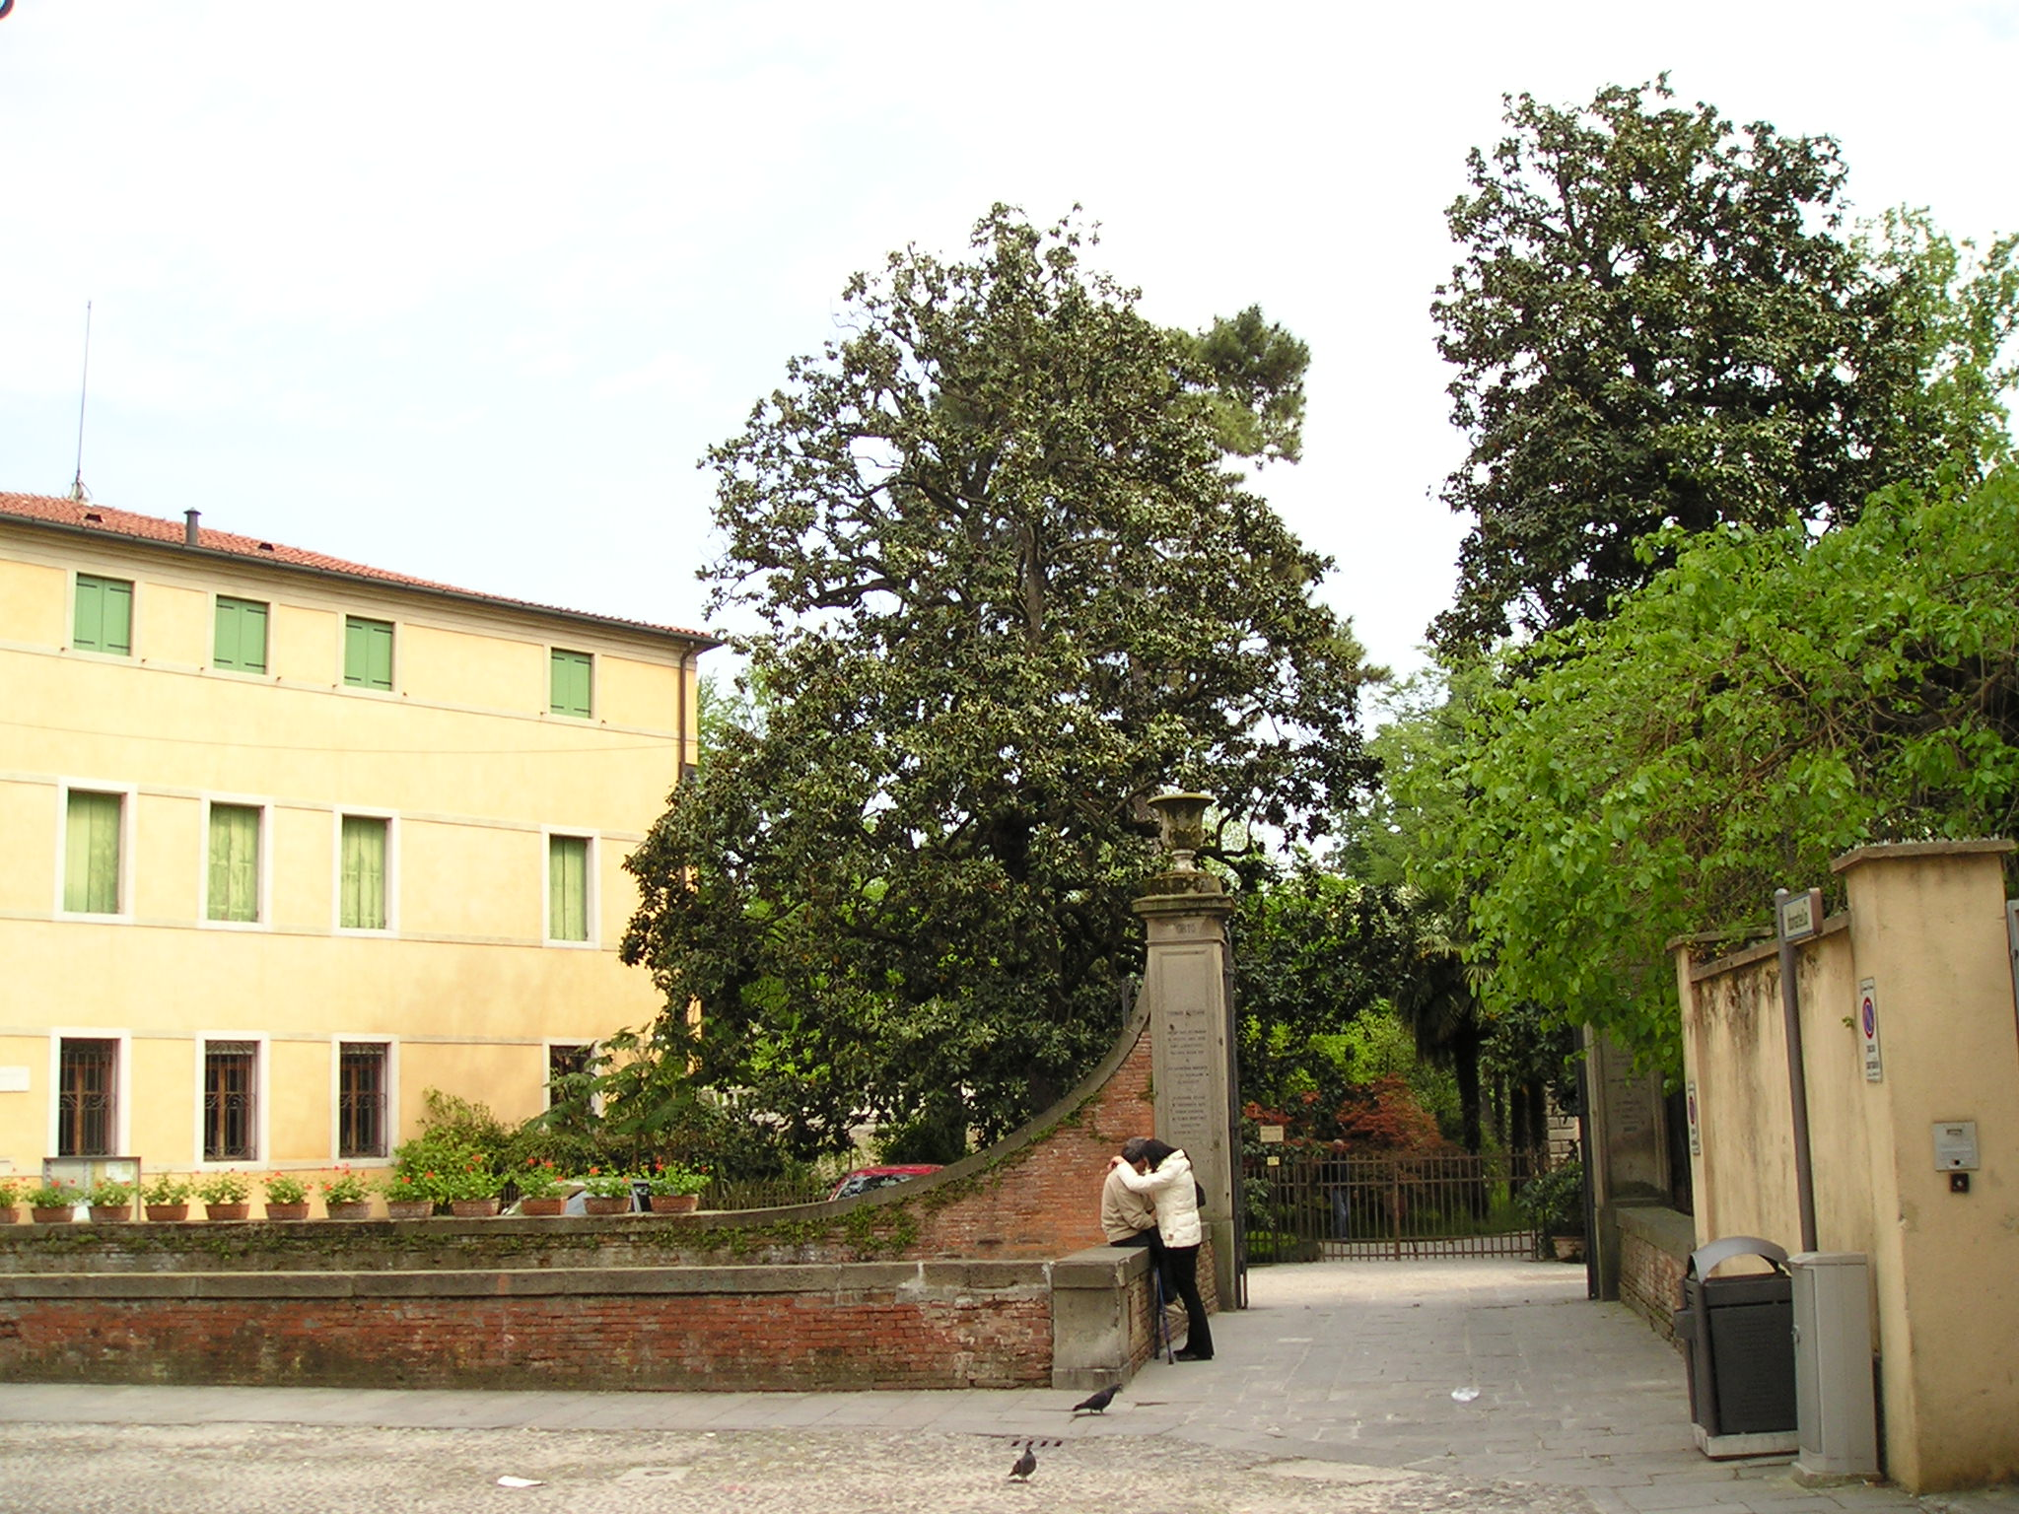
Notes:
Orto Botánico di Padua.-

Slide 81


Notes:
Orto Botánico di Padua.-
Iris_sibirica

Slide 82

Notes:
Orto Botánico di Padua.-

Slide 83

Notes:
Orto Botánico di Padua.-

Slide 84


Notes:
Orto Botánico di Padua.-
Magnolia_grandiflora y Puerta Oeste

Slide 85

Notes:
Orto Botánico di Padua.-
_Nymphaea_flava

Slide 86

Notes:
Orto Botánico di Padua.-
Pistia_stratiotes

Slide 87

Notes:
Orto Botánico di Padua.-
Rocalla alpina

Slide 88

Notes:
Orto Botánico di Padua.-
Plantas carnivoras

Slide 89

Notes:
Orto Botánico di Padua.-

Slide 90

Notes:
Padua.-

Slide 91
Orto Botanico di Palermo
El Jardín Botánico de Palermo (en italiano, Orto Botánico di Palermo o también como Orto Botánico dell'Università di Palermo) se encuentra en la ciudad de Palermo en la isla italiana de Sicilia.
El jardín botánico con una extensión de unas 10 hectáreas, es una institución didáctico-científica del Departamento de Ciencia Botánica de la Universidad de Palermo.
El código de identificación internacional de "Orto Botánico dell'Università di Palermo" como miembro del "Botanic Gardens Conservation Internacional" (BGCI), así como las siglas de su herbario es PAL.

Slide 92
Su origen se remonta al 1779, año en el que l'Accademia dei Regi Studi instituye la cátedra de "Botanica e Materia medica" y se le asigna un modesto trozo de terreno para acondicionar un pequeño jardín botánico dedicado al cultivo de plantas medicinales útiles para la enseñanza y la salud pública.
Este primer jardín bien pronto se reveló insuficiente para las necesidades y en el 1786 se decide de transferirlo a lo que es su sede actual, situado en el Llano de San Erasmo, en la época tristemente famoso en cuanto a ser el lugar de ajusticiamientos de la Santa Inquisición.
En el 1789 se inicia la construcción del cuerpo principal del edificio del jardín, en estilo neoclásico.

Slide 93
Está constituido de un edificio central, el Gymnasium, y de dos cuerpos laterales, el Tepidarium y el Calidarium, proyectado por el arquitecto francés Léon Dufourny a quién se debe el diseño de las plantaciones de la porción más antigua del Jardín, próxima al Gimnasyum, un esquema rectangular, subdividido en cuatro paralelogramos, en los que las especies se encuentran dispuestas según el sistema de clasificación de Carlos Linneo.
El "nuovo Orto" fue inaugurado en el 1795; en los años siguientes se fue acrecentando, con el Acquarium (1798), un gran estanque en el que prosperan numerosas especies de plantas acuáticas, y con la serra Maria Carolina, 1823.

Slide 94
. El gran Ficus magnolioides, que constituye el símbolo del jardín moderno, fue importado de la Isla Norfolk (Australia), en 1845.
La extensión actual, de unas 10 hectáreas, se debió a una ampliación en el 1892
. En 1985 el jardín pasó a ser un Departamento de los estudios de Botánica de la Universidad de Palermo.
De frente a la cancela de entrada está el edificio central en estilo neoclásico del Gymnasium, que originalmente era la sede de la Schola Regia Botanice, del Herbarium, de la Biblioteca y de la vivienda de Director.
Junto al Gymnasium dos edificios menores dispuestos simétricamente.

Slide 95
Estos se denominan ahora como el Calidarium y el Tepidarium porque originalmente albergaban plantas de climas cálidos y tde climas templados respectivamente.
En el sector más antiguo del jardín, diseñado según un esquema rectangular, con subdivisones de cuatro paralelogramos, en los que a su vez se subdividen en lechos de siembra cuadrados, donde las plantas se disponen siguiendo la clasificación lineana.
Las plantaciones originales de este sector se han modificado con el tiempo, debido a que algunas de las plantas originales que tenían un mayor desarrollo ahogaban a otras próximas.
Al fondo del paseo central, se encuentra el Aquarium, un gran estanque circular subdividido en 24 compartimentos, que se obtienen repartiendo radialmente tres sectores concéntricos en 8 partes, que albergan numerosas especies acuáticas.

Slide 96
A pocos metros del Aquarium se encuentra el laghetto, otro estanque amplio en el que las plantas se disponen de un modo informal. Otras piezas de agua se encuentran dentro de los cuadrados Lineanos.
El invernadero
El jardín ha ido acrecentando con el tiempo una serie de invernaderos (serras), que actualmente suman unos 1300 mq.
El más antiguo de estos es la serra Maria Carolina, donación de la reina Maria Carolina de Austria, denominado como Giardino d'Inverno. Originalmente la estructura era en madera con un recubrimiento de estuco, en la segunda mitad siglo XIX se reconstruyó como una estructura metálica.

Slide 97
Otros invernaderos son:
la serra delle succulente, con plantas de ambientes cálidos-áridos
la serra sperimentale, que actualmente alberga bananos y papayas
la serra della Regione, que alberga plantas de ambientes cálidos-húmedos
la serra per il salvataggio delle succulente, anexa al Departamento de Ciencia Botánica
la serra delle felci

Slide 98

Notes:
Orto Botanici di Palermo.-Gimnasium

Slide 99

Notes:
Orto Botanici di Palermo.-

Slide 100

Notes:
Orto Botanici di Palermo.-Pegolato

Slide 101

Notes:
Orto Botanici di Palermo.-Agaves

Slide 102

Notes:
Orto Botanici di Palermo.-Echinocactus_grusonii_

Slide 103

Notes:
Orto Botanici di Palermo.-Encephalartos_altensteini

Slide 104

Notes:
Orto Botanici di Palermo.-Encephalartos_longifolius

Slide 105

Notes:
Orto Botanici di Palermo.-Encephalartos_woodii_x_natalensis

Slide 106


Notes:
Orto Botanico di Palermo.-Ceiba_speciosa

Slide 107

Notes:
Ceiba_speciosa_

Slide 108

Notes:
Chorisia speciosa o Ceiba speciosa

Slide 109

Notes:
Ficus_macrophylla

Slide 110

Notes:
Orto Botanici di Palermo.-Ficus_macrophylla

Slide 111

Notes:
Orto Botanici di Palermo.-Ficus_macrophylla

Slide 112

Notes:
Orto Botanici di Palermo.-

Slide 113


Slide 114

Orto Botánico di Palermo
Notes:
Orto Botánico di Palermo-Bambues

Slide 115

Notes:
Orto Botanici di Palermo.-

Slide 116

Notes:
Orto Botanici di Palermo.-Aloe_plicatilis

Slide 117

Notes:
Orto Botanici di Palermo.-Dracaena_draco_

Slide 118

Notes:
Orto Botanici di Palermo.-

Slide 119

Notes:
Orto Botanici di Palermo.-Plantas acuaticas

Slide 120

Notes:
Orto Botanico di Palermo.-Alocasia

Slide 121

Notes:
Orto Botanico di Palermo.-Aeonium

Slide 122

Notes:
Orto Botanico di Palermo.-

Slide 123

Notes:
Orto Botanico di Palermo.-Chorisia

Slide 124





Notes:
Chorisias

Slide 125

Notes:
Orto Botanico di Palermo.-Calidarium

Slide 126

Notes:
Orto Botanico di Palermo.-Chorisia

Slide 127

Notes:
Orto Botanico di Palermo.-Cyperus

Slide 128



Notes:
Orto Botanico di Palermo.-Calidarium

Slide 129



Notes:
Orto Botanico di Palermo.-Calidarium

Slide 130

Notes:
Orto Botanico di Palermo.-Entrada

Slide 131

Notes:
Orto Botanico di Palermo.-Japanese Garden

Slide 132

Notes:
Orto Botanico di Palermo.-Calidarium

Slide 133

Notes:
Orto Botanico di Palermo.-Plantas acuaticas

Slide 134
Orto Botánico di Pisa.-
El Orto Botánico di Pisa, también conocido como el Orto Botánico di Pisa dell'Università, es un jardín botánico operado por la Universidad de Pisa , y ubicado en la calle Via Luca Ghini 5, Pisa , Italia
Está abierto de lunes a viernes por la mañana, sin costo alguno.
El jardín fue creado en 1544 en virtud de Cosimo I de 'Medici como el primer jardín botánico de la universidad en Europa, y encargó al famoso botánico Luca Ghini de Imola .

Slide 135
En 1563 el jardín fue trasladado desde su ubicación junto al río original (ahora el Arsenal Médicis) a uno cerca del convento de Santa Marta, y en 1591 se trasladó de nuevo a su posición tercera y actual.
A partir de estos primeros tiempos, el jardín ha contenido una galería de objetos naturales (hoy Museo di Storia Pisa Naturale), una biblioteca (ahora parte de la biblioteca de la universidad), y los retratos de sus directores a lo largo de los siglos.
También incluye una de las primeras de hierro con marco de invernaderos construidos en Italia.
Hoy, el jardín está dividido en secciones que contienen la escuela botánico, jardines, piscinas, invernaderos, y varios edificios.

Slide 136
Colecciones importantes incluyen hierba de los jardines y arboretos, así como el instituto de botánica antigua, construida 1591-1595, con una fachada decorada con conchas marinas.
En este sector, que refleja aún hoy día el esquema de implantación definido en el siglo XIX por los prefectos Gaetano Savi y Teodoro Caruel, se encuentra árboles que pertenecen a los grupos de las coníferas y de las amentiferas (acacia).
Los dos ejemplares más antiguos del jardín son el de Magnolia grandiflora y el Ginkgo biloba, plantados en 1787 por el prefecto Giorgio Santi. Se encuentran realmente fuera de este sector, en el jardín nombrado "jardín del cedro".

Slide 137
Flora oficinal
Este sector, llamado « jardín del mirto » (Orto del Mirto) a causa de la presencia de un antiguo ejemplar de Myrtus communis, acoge alrededor de 140 especies de plantas oficinales, algunas de las cuales aún se encuentran incluidas en la farmacopea oficial como el ricino (Ricinus communis), la digital (Digitalis purpurea).
Plantas acuáticas
Se trata de una colección de especies esencialmente autóctonas: algunas de entre ellas como la calta de los pantanos (Caltha palustris) están casi extintas en la naturaleza, mientras que otros, como el hibiscus palustre (Hibiscus palustris) y el nenúfar amarillo (Nuphar lutea) están fuertemente amenazadas por la contaminación de las aguas y el saneamiento de las zonas húmedas.

Slide 138
Colección sistemática
Incluye alrededor de 45 arriates en los cuales están representados 550 especies pertenecientes a 39 familias, dispuestas según criterios didáctico sistemáticos.

Slide 139

Notes:
Orto Botánico di Pisa.-

Slide 140

Notes:
Orto Botánico di Pisa.-

Slide 141

Notes:
Orto Botánico di Pisa.-

Slide 142

Notes:
Orto Botánico di Pisa.-

Slide 143

Notes:
Orto Botánico di Pisa.-

Slide 144

Notes:
Orto Botánico di Pisa.-

Slide 145

Notes:
Phyllostachys_heterocycla

Slide 146

Notes:
Aloe_lastii

Slide 147

Notes:
Orto Botánico di Pisa.-.-Caltha_palustris

Slide 148

Notes:
Orto Botánico di Pisa.-Tillandsia_aeranthos-

Slide 149

Notes:
Orto Botánico di Pisa.-Paeonia_suffruticosa

Slide 150

Notes:
Orto Botánico di Pisa.-

Slide 151

Notes:
Orto Botánico di Pisa.-Taxodium.-Neumatoforos.-Raices aereas

Slide 152

Notes:
Orto Botánico di Pisa.-

Slide 153


Slide 154


Notes:
Orto Botánico di Pisa.-

Slide 155

Notes:
Orto Botánico di Pisa.-

Slide 156

Notes:
Orto Botánico di Pisa.-

Slide 157


Slide 158


Slide 159


Slide 160

Notes:
Orto Botánico di Pisa.-

Slide 161

Notes:
Orto Botánico di Pisa.-

Slide 162

Notes:
Orto Botánico di Pisa.-

Slide 163

Notes:
Orto Botánico di Pisa.-

Slide 164

Notes:
Orto Botánico di Pisa.-Armillaria mellea

